Slide 1
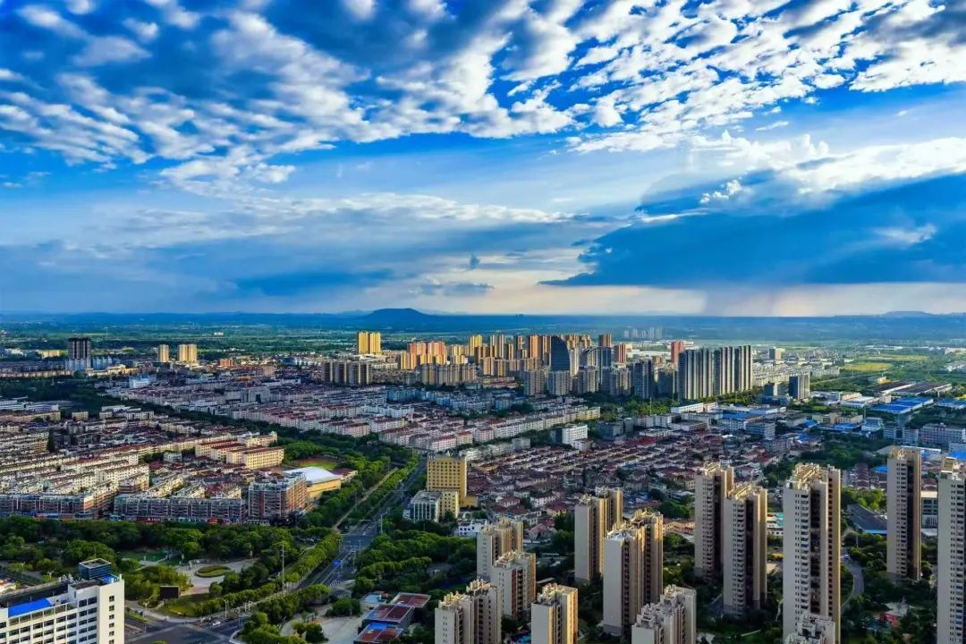
句容市城市停车设施专项规划
（公示稿）
句容市城市管理局
江苏自然空间规划设计有限公司
2026年8月
Notes:
各位领导大家下午好，下面由我代表我们项目组对本次停车设施专项规划研究成果进行汇报

Slide 2
01
项目背景
02
发展策略与目标
CONTENTS
03
规划方案
目录
04
实施计划
05
共享（电）单车
Notes:
本次汇报包括项目背景、现在分析、发展策略与预测、规划方案与停车管理保障以及近期行动计划6部分，首先来看项目背景

Slide 3
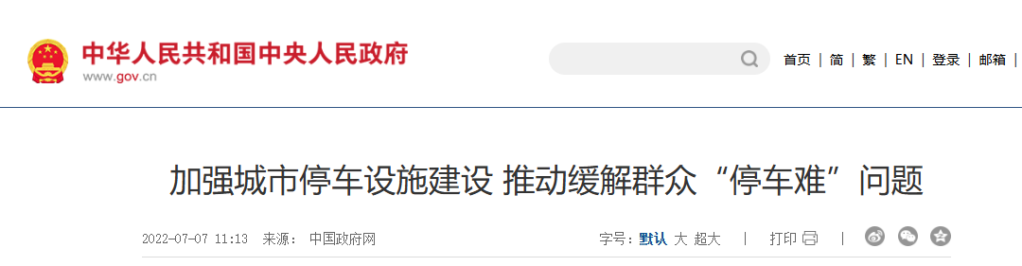
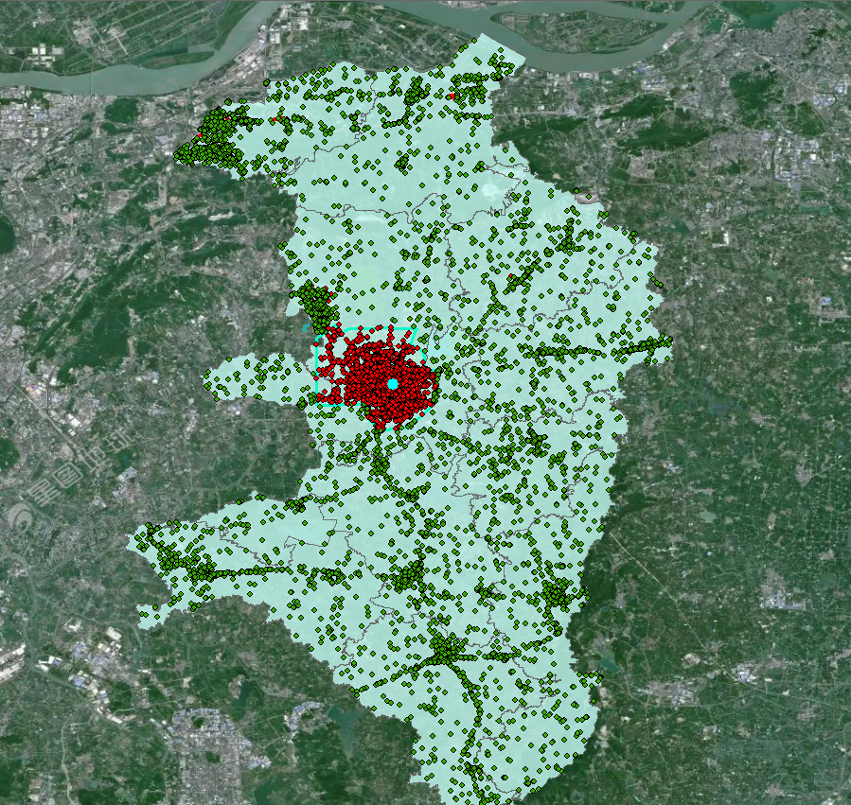
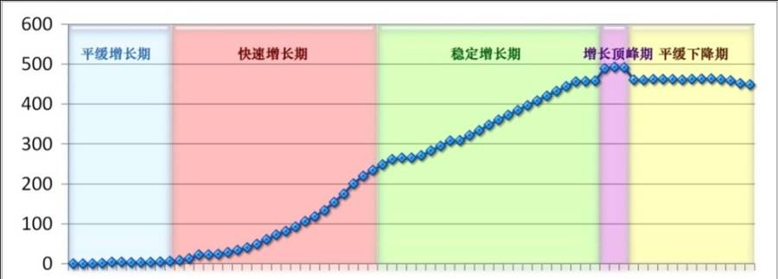
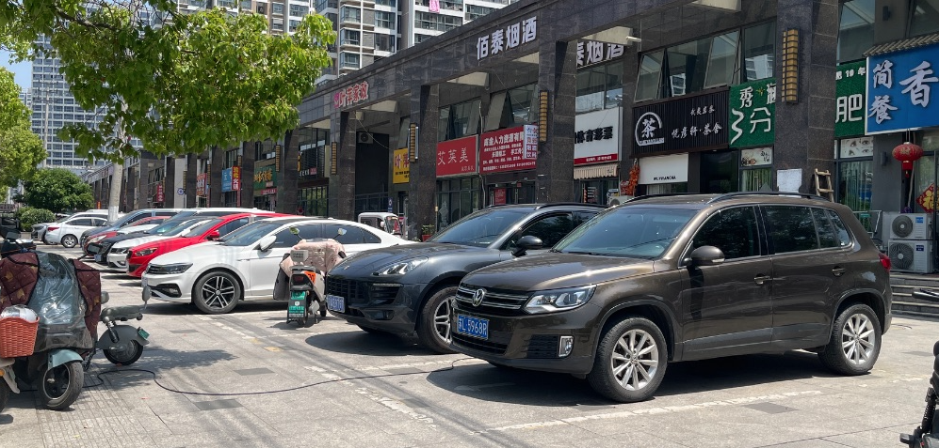
1
项目背景
社会发展新阶段：停车难问题日益凸显
国内外城市发展过程中所共同困扰的城市难题
城市经济水平发展促进机动化水平快速发展
城市用地规模不断扩张，但公共资源集聚于老城区
停车规划管理缺乏谋划，停车供需失衡，供给体系欠佳
城市小汽车现状发展阶段研判
句容市城区资源高度集聚
停车位“能划尽划”
注：居住、商业、教育、医疗等POI数据

Slide 4
1
项目背景
时代发展新形势：国省市多批次发文指导城市停车发展
国内外
镇江市城市管理局
《关于镇江市主城区推进有条件单位内部停车场实行开放共享的实施意见》
句容市城市管理局
《关于进一步加强市区公共停车管理工作的实施意见》（征求意见稿）
住房城乡建设部
《关于全面推进城市综合交通体系建设的指导意见》：加快补齐城市重点区域停车设施短板
发改委
《关于恢复和扩大消费的措施》：增加城市停车位供给，改善人员密集场所和景区停车条件，推进车位资源共享利用
2022
2023
2024
2025
2026
江苏省住建厅等九部门
关于推动中心城区重点区域停车综合治理的若干政策措施
省人民政府办公厅转发省发改委、住建厅、公安厅、自然资源厅等四部门文件
《江苏省人民政府办公厅转发省发改委等部门关于推动城市停车设施发展的实施意见》
中办、国办
《关于持续推进城市更新行动的意见》：整治小区及周边环境，完善小区停车等公共服务设施
江苏省住建厅
《江苏省重点区域停车综合治理工作指南》

Slide 5

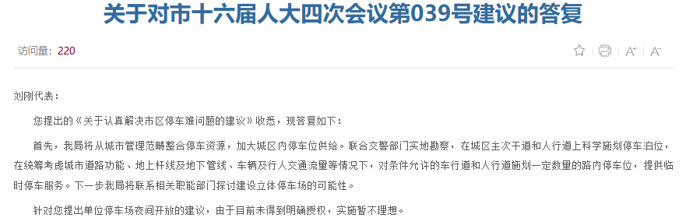


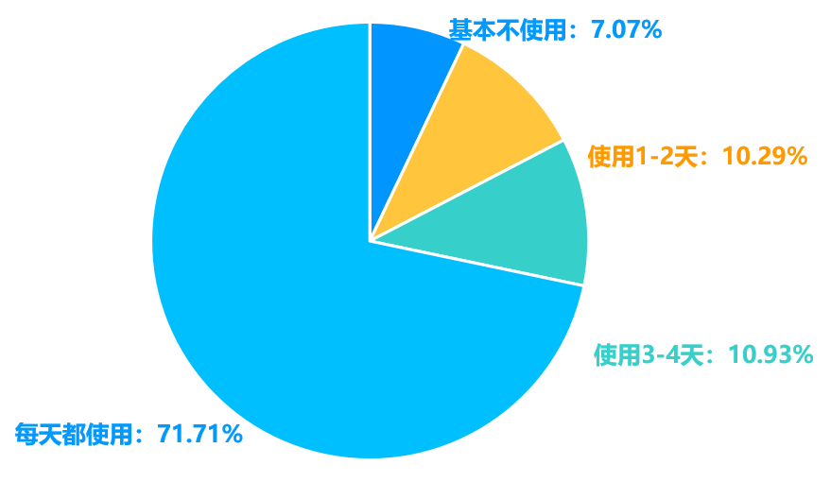
1
项目背景
城市发展新要求：停车难问题制约城市高质量发展
“高拥有、高使用、高集聚”带来城市停车难
停车供需不均衡，泊位利用不充分加剧“停车难”
停车难诱发行车难，制约市民对美好生活的向往
小汽车
保有量
12.24
万辆
高拥有
190
辆/千人
高使用
高集聚
注：
1、小汽车保有量为登记为镇江牌照车辆
2、小汽车使用数据为2026年5-7月使用数据

Slide 6
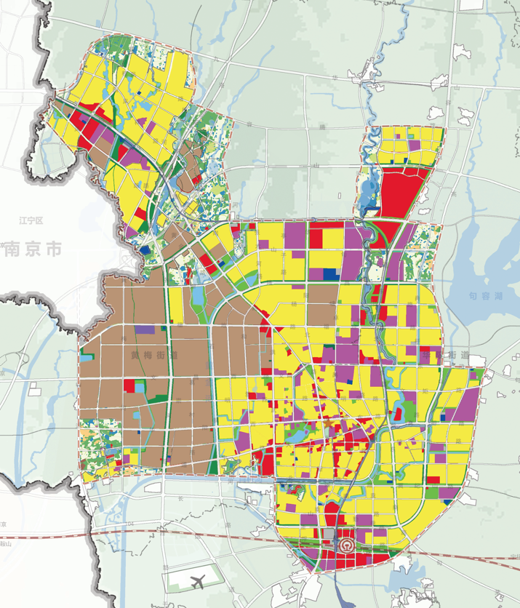
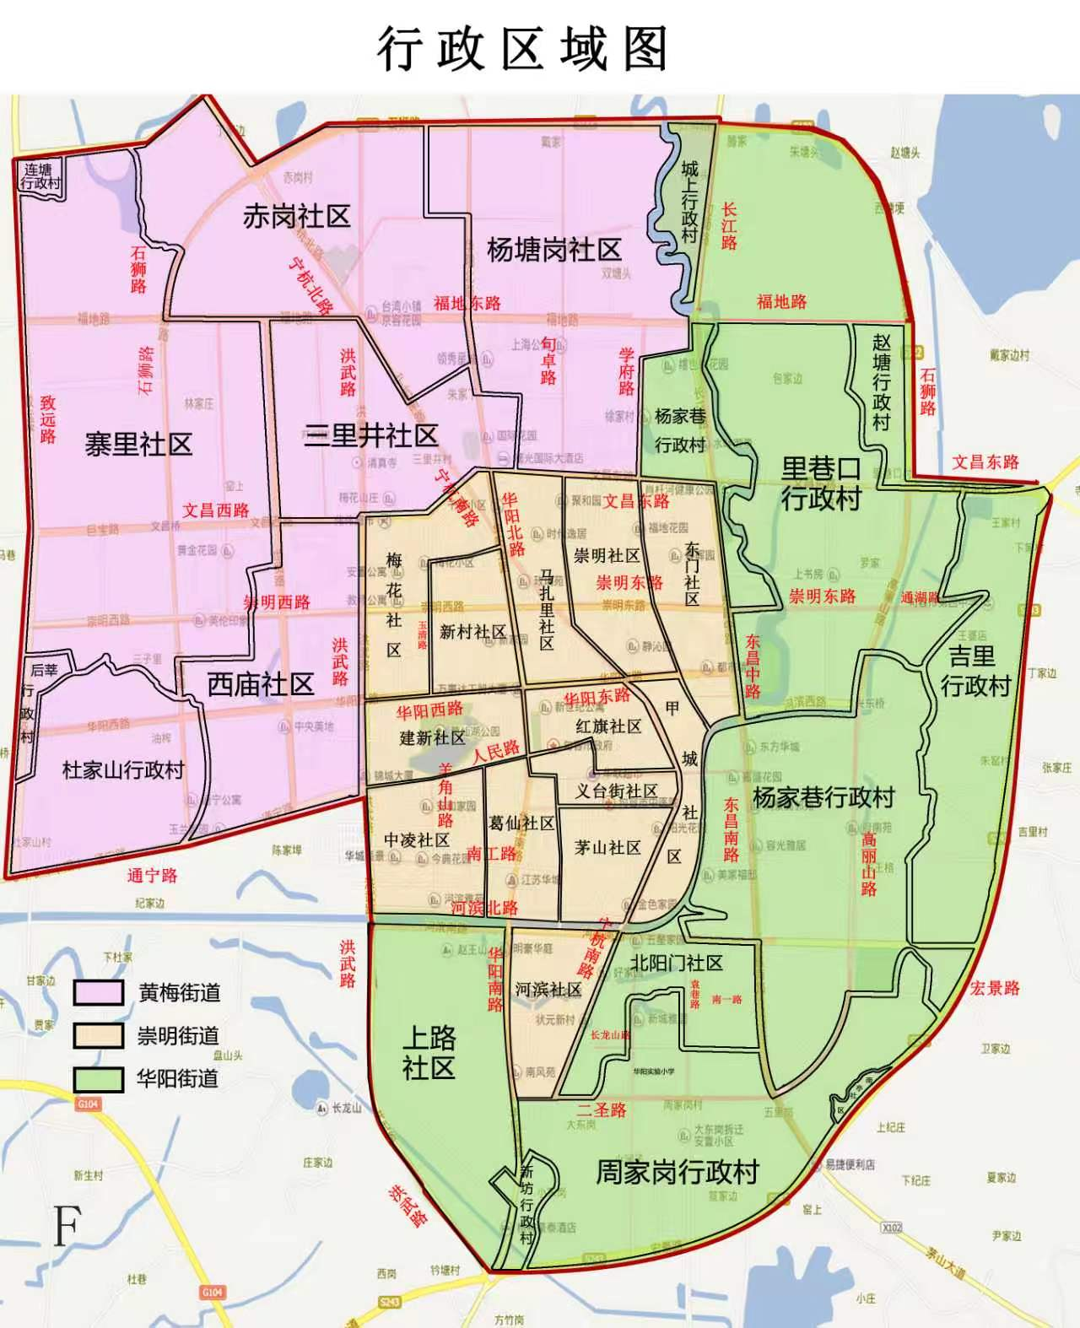
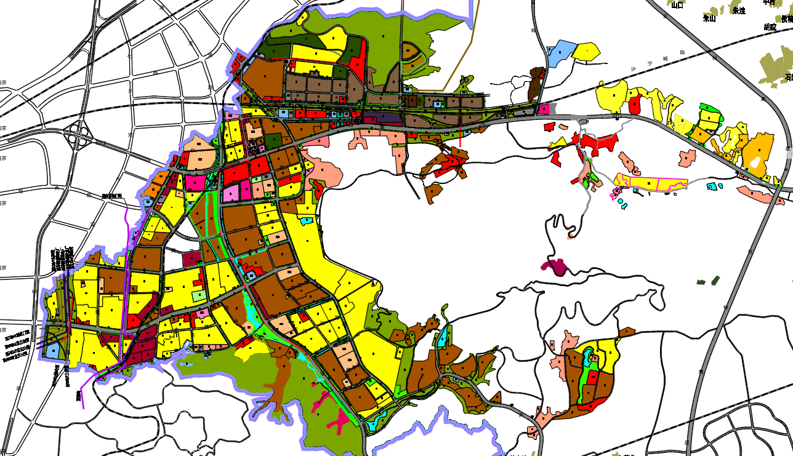
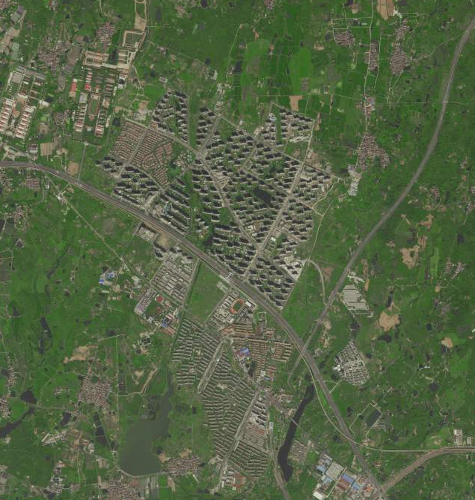
1
项目背景
规划范围与年限
规划范围
规划范围：句容市国土空间总体规划中的中心城区范围（包括崇明街道、华阳街道、黄梅街道（含碧桂园凤凰城））及宝华镇，面积约79.29平方千米
规划期限
基年：2024年
近期目标年：2030年
远期目标年：2035年
远景展望：2050年

Slide 7
01
项目背景
02
发展策略与目标
CONTENTS
03
规划方案
目录
04
实施计划
05
共享（电）单车
Notes:
本次汇报包括项目背景、现在分析、发展策略与预测、规划方案与停车管理保障以及近期行动计划6部分，首先来看项目背景

Slide 8
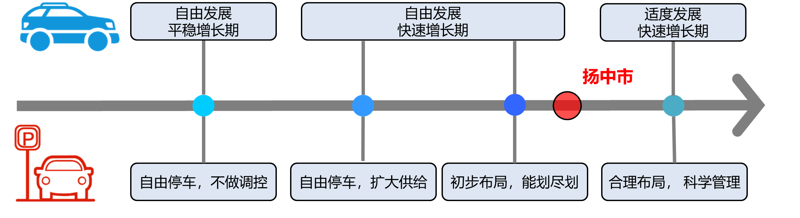
2.1
发展对策
“被动满足停车需求”转变到“主动停车需求管理”
主动停车供需管理
划定停车分区
通过设施总量调控与需求管理，调节日间用车泊位需求
适度增加基本车位供给，保障夜间停放需求
强化停车管理，提高城市既有泊位的利用效率
句容市
单方面增加供给
被动满足停车需求
供给
需求
供给
需求
资源、环境容量限制
现在供需关系
主动停车需求管理
增加供给，调调需求
需求
供给

Slide 9
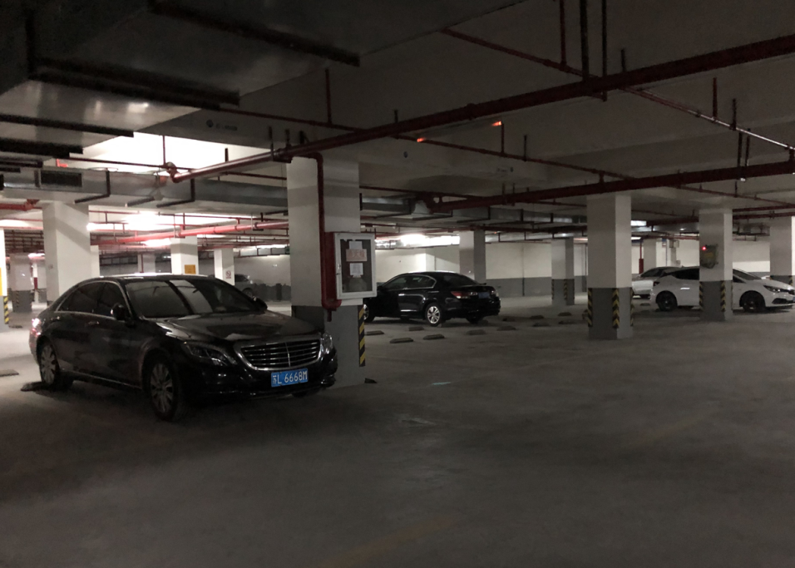
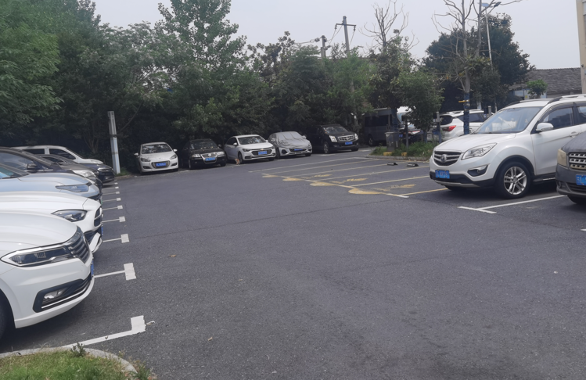
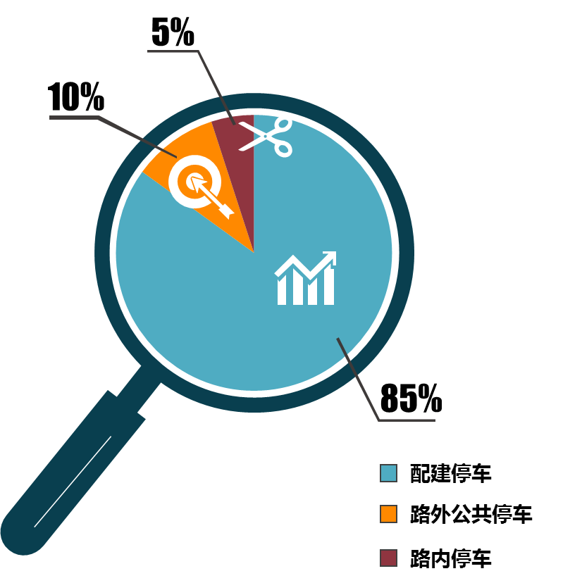
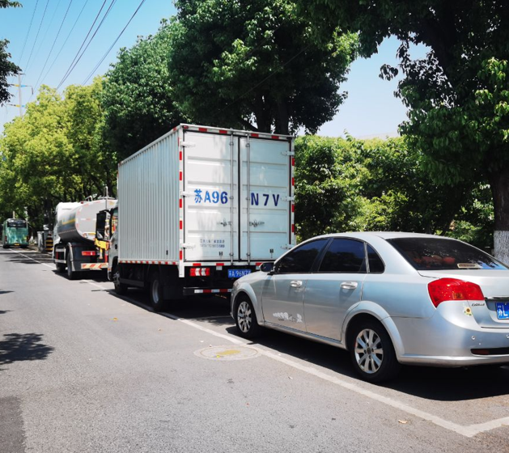
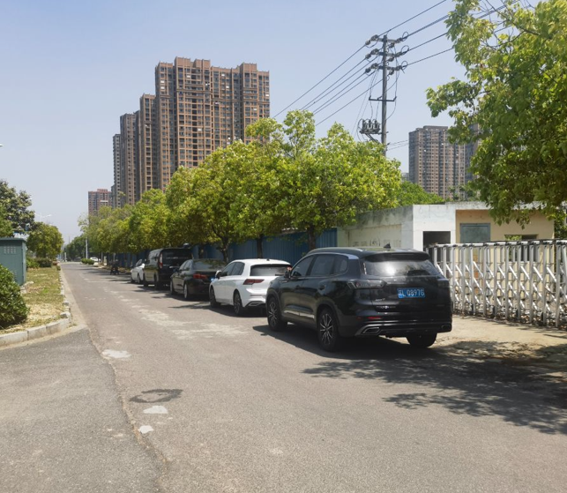
2.1
发展对策
停车泊位结构优化
路内停车泊位设置率
确立“配建为主、路外停车为辅、路内停车补充“停车供应结构
优化配建指标体系，确立配建停车的主体地位
加大对路外公共停车场的建设与管理
合理供应路内停车，减少对城市交通运行与慢行交通影响
 | 小城市 | 中等城市 | 大城市 | 特大城市
比例（%） | ≤15 | ≤12 | ≤10 | ≤8
数据出处《城市道路路内停车泊位设置规范GAT850-2021》
建筑物配建停车位
路外公共停车场
3%-5%
7%-10%
文昌中路路内停车泊位
85%-90%

Slide 10

2.1
发展对策
统筹空间利用，促进多种交通方式协调发展
路外停车场：统筹城市绿地、广场及闲置用地等地块，复合开发，充分挖潜，适度增加路外停车场，弥补老旧城区泊位历史欠账
路内停车泊位：统筹道路空间，结合道路宽度、运行状态与非机动车通行要求，合理设置路内停车泊位，促进路内停车与非机动车通行的协调发展
人行道板停车：结合人行道与建筑退让与建筑前区，合理布局人行道板停车泊位，引导人行道板停车与步行交通的协调发展

Slide 11
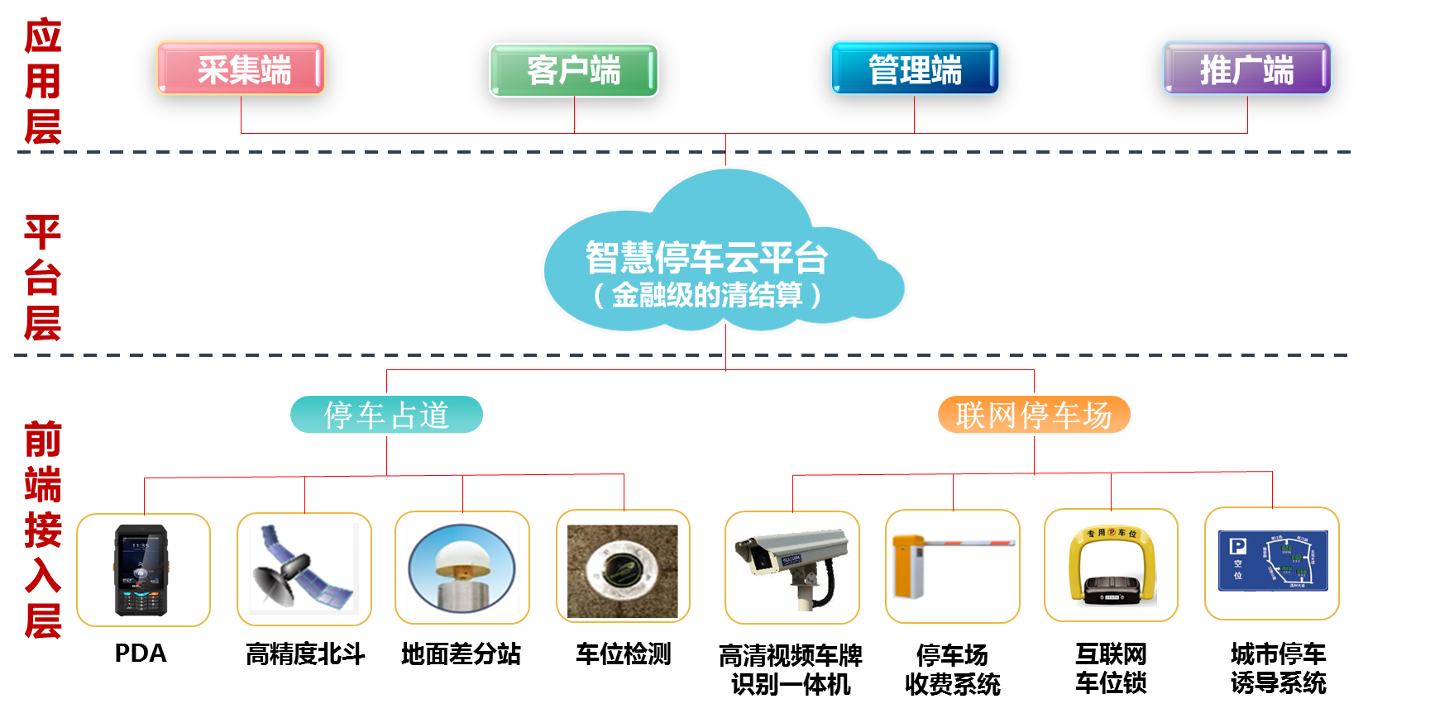
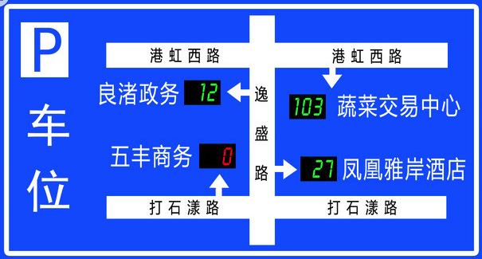
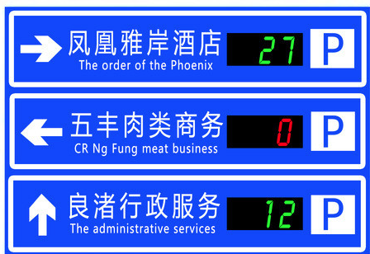
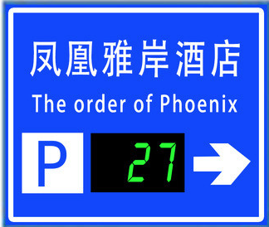

2.1
发展对策
停车产业化、智慧化发展
停车产业化、智慧化发展
停车智慧化发展
整合全停车资源，构建城市停车信息化智能化管理平台系统，构建区域—建筑群—建筑单体三级停车诱导与信息发布系统，动态发布停车信息
智能化预约和调度，车主通过预约系统提前预定车位，避免到达后无车位可用；停车场通过调度系统，根据车位的实时使用情况，合理调度车辆进出，避免车位资源的浪费，实现“双赢”
智能化管理，通过引入智能停车系统，减少车辆排队等待时间，提高泊位周转率
区域级动态信息板
葛仙湖公园
华阳南路
中央商场
建筑群动态信息板
吾悦广场
建筑单体动态信息板
吾悦广场
人民医院
吾悦广场
人民医院
二圣路
二圣路
华阳南路
句容站
中央商场

Slide 12




2.2
发展目标
构建总量足够、结构合理、秩序良好、利用高效的停车系统
以静制动，促进公交、慢行、机动车均衡发展
足额配建泊位，复合开发路外停车场，适度配置路内及人行道板泊位
保障城市泊位供给总量规模，城市车均泊位为1.2-1.5
构建配建为主，公共泊位为辅，路内泊位为补充的泊位供给体系
配建泊位占比80%-85%，公共泊位+路内+道板泊位占比15-20%
科学布局路内及人行道板停车，统筹协调慢行通行空间
实现停车与步行、非机动车交通的协调发展，保障城市交通秩序
加强泊位管理信息化建设，实时动态发布泊位信息，
发挥经济杠杆调节作用，提高泊位利用效率，引导出行方式转型

Slide 13
01
项目背景
02
发展策略与目标
CONTENTS
03
规划方案
目录
04
实施计划
05
共享（电）单车
Notes:
本次汇报包括项目背景、现在分析、发展策略与预测、规划方案与停车管理保障以及近期行动计划6部分，首先来看项目背景

Slide 14
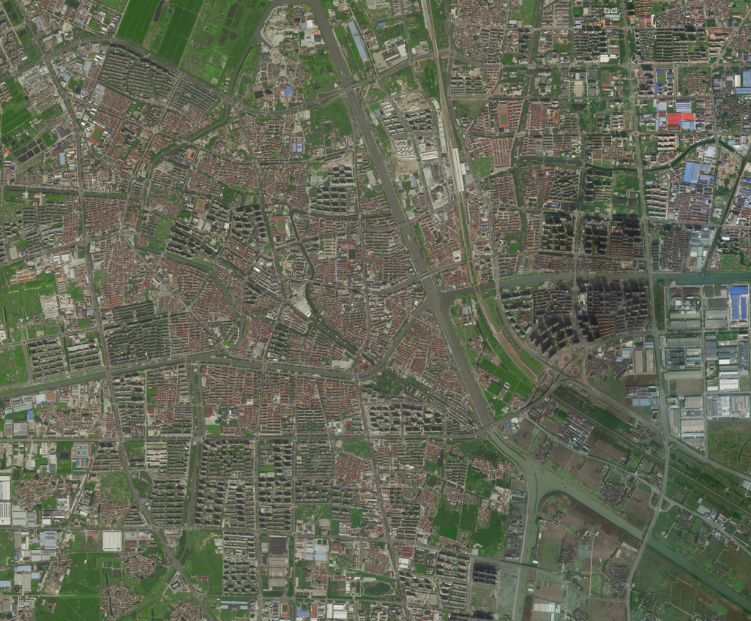
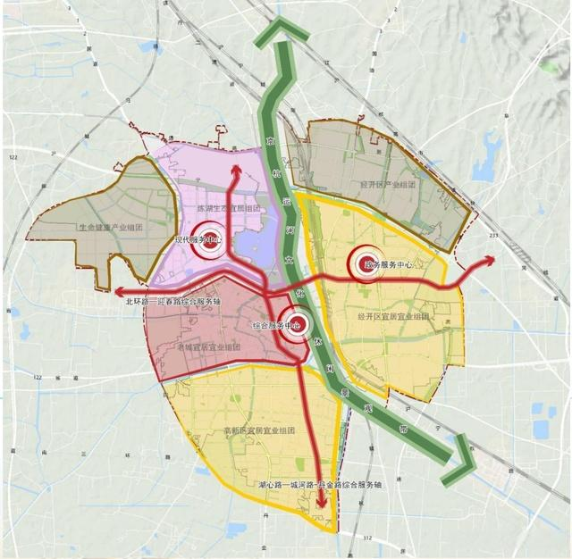
3.1
 | 类别 | 类型 | 计时收费标准（元）
 |  |  | 首小时内 | 首小时后每半小时
道路停车泊位 | 一类 | 小型车 | 4 | 2
 |  | 中、大型车 | 8 | 5
 | 二类 | 小型车 | 3 | 1.5
 |  | 中、大型车 | 6 | 3
 | 三类 | 小型车 | 2 | 1
 |  | 中、大型车 | 4 | 2
计费限额 | 30分钟内（含）免费；收费时段8：00-20：00，连续停放24小时(含）最高收费30元/辆，连续停放24小时后，按上述收费标准重新累计计费
停车分区划分
案例借鉴——镇江·丹阳
城市空间结构: 一带、两轴、三心、六组团
停车分区：三类区
一类区：老城核心区+新城核心区，总面积约9.59 km²
二类区：城区范围（除工业区）（18.84km²）
三类区:上述一、二类区域以外的区域（含乡镇)
丹阳市停车分区划定
丹桂路
北二环
迎宾路
北环路
3.9km²
丹阳市中心城区空间结构
大运河
东方路
241省道
5.69km²
西环路
九曲河
齐梁路
香草河
18.84km²
振兴路
一类区
二类区

Slide 15
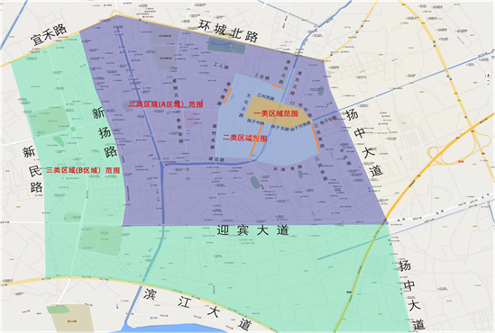
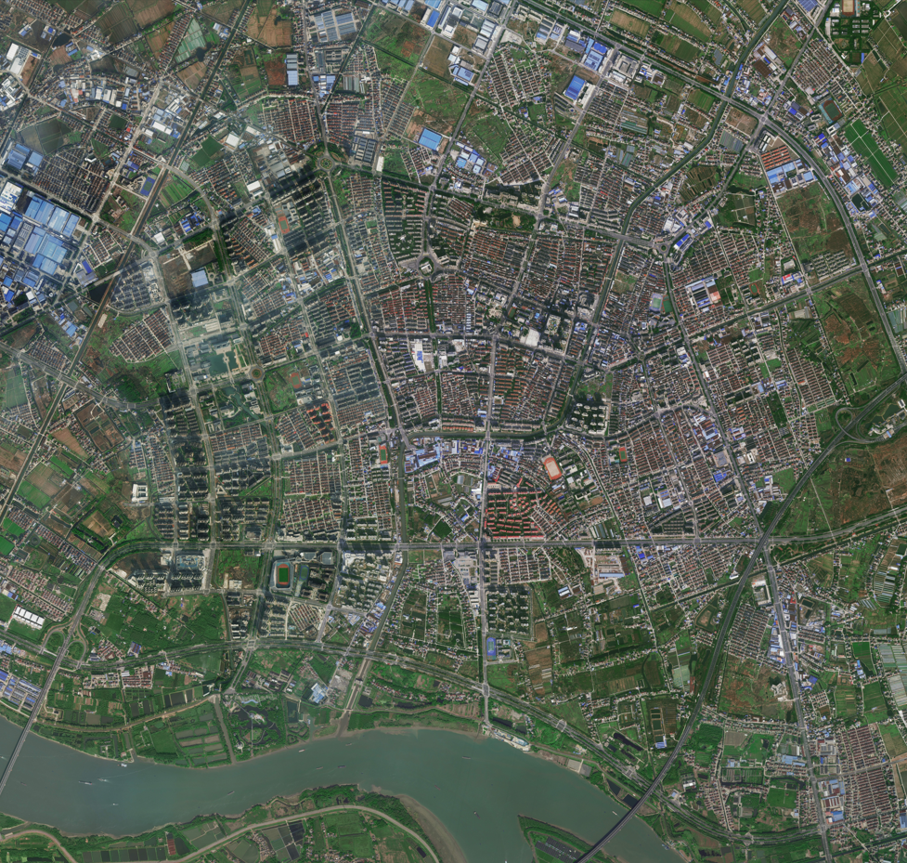
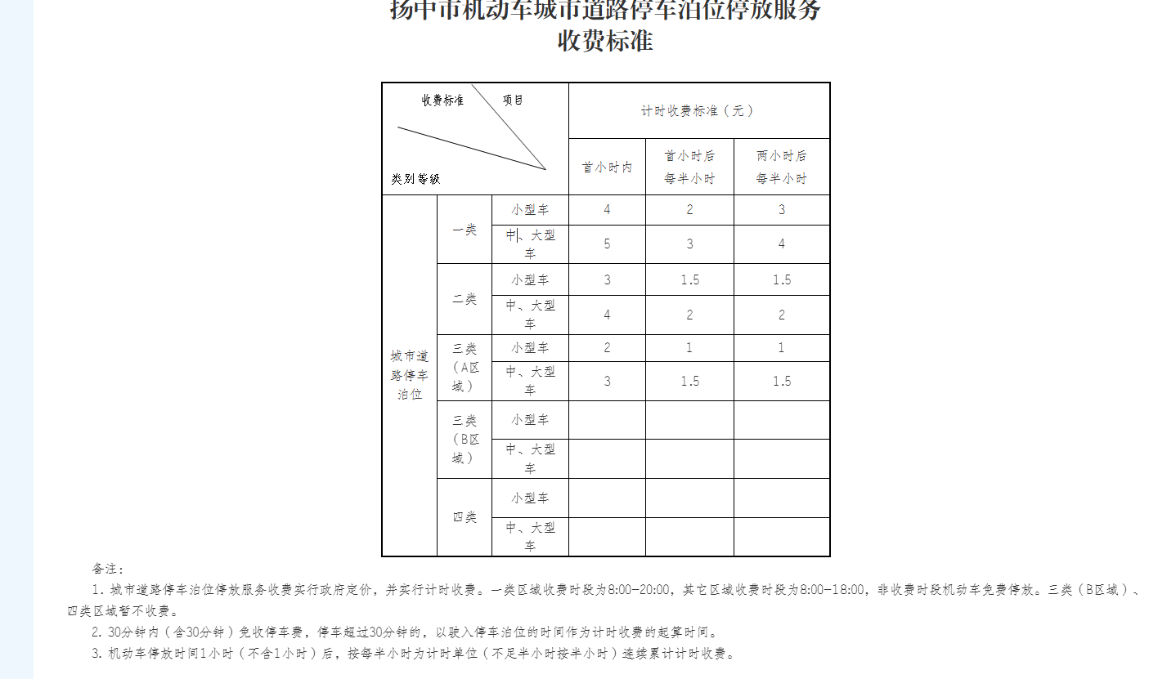
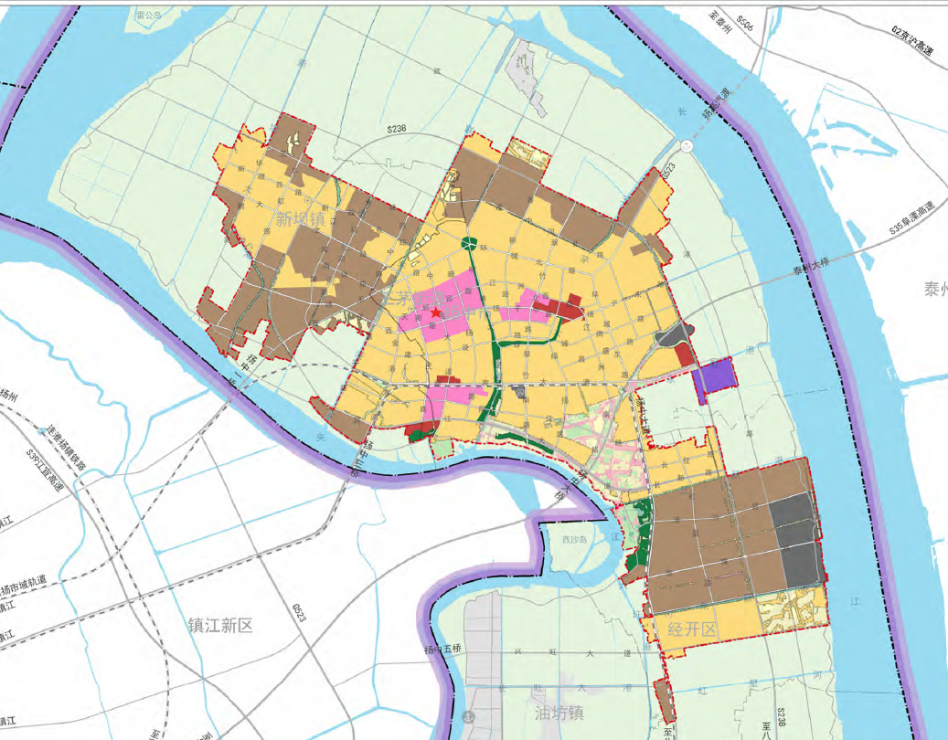
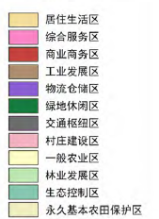
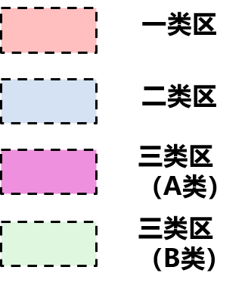
一类区域范围为：美人鱼广场—扬子东路—扬子桥—扬子中路—文化路—江洲西路—三茅大桥—江洲东路—美人鱼广场，江洲南路（美人鱼广场—环城南路）、前进南路（扬子路—建设桥）、金苇路（文化小区东大门—港西南路）、翠竹中路（扬子路—江洲路）、工会路（友谊路—港西北路）。
二类区域范围为（不构成闭合区域）：美人鱼广场—江洲南路—健康路—环城南路—翠竹桥—翠竹南路—翠竹北路—工人路—港西北路—工会桥—港东北路—三茅大桥。
三类区域（A区域）范围为：明珠广场—环城北路—扬中大道—高架桥—迎宾大道—新扬路—宜禾路—明珠广场范围内，一类区域、二类区域范围外的其他区域。
三类区域（B区域）范围为:明珠广场—环城北路—扬中大道—滨江大道—新民路—宜禾路—明珠广场范围内，一类区域、二类区域、三类区域（A区域）范围外的其他区域。
四类区域范围为:建制镇和集镇建成区范围内的区域。
3.1
 | 类别 | 类型 | 计时收费标准（元）
 |  |  | 首小时内 | 首小时后每半小时 | 两小时后每半个小时
道路停车泊位 | 一类 | 小型车 | 4 | 2 | 3
 |  | 中、大型车 | 5 | 3 | 4
 | 二类 | 小型车 | 3 | 1.5 | 1.5
 |  | 中、大型车 | 4 | 2 | 2
 | 三类（A类） | 小型车 | 2 | 1 | 1
 |  | 中、大型车 | 3 | 1.5 | 1.5
 | 三类（B 类） 四类区 | 小型车
 |  | 中、大型车
计费限额 | 30分钟内（含）免费；一类区收费时段8：00-20：00，二三类区收费8：00-18:00
停车分区划分
案例借鉴——镇江·扬中
城市空间结构: 一核、两轴、三片
停车分区：四类区
一类区：老城核心商业区（31公顷）
二类区：老城核心区（1.2km²）
三类区（A区）：老城区（5.3km²）
三类区（B区）：新城区（4.4km²）
四类区：建制镇和集镇建成区范围内的区域
扬中市停车分区
环城北路
工会路
翠竹路
江州南路
扬中大道
中心城区国土空间分区
环城南路
一类区
二类区
三类区
（A类）
丹阳市停车分区划定
三类区（B类）
北二环
迎宾路
北环路
3.9km²
大运河
东方路
241省道
5.69km²
西环路
九曲河
齐梁路
香草河
18.84km²
振兴路

Slide 16
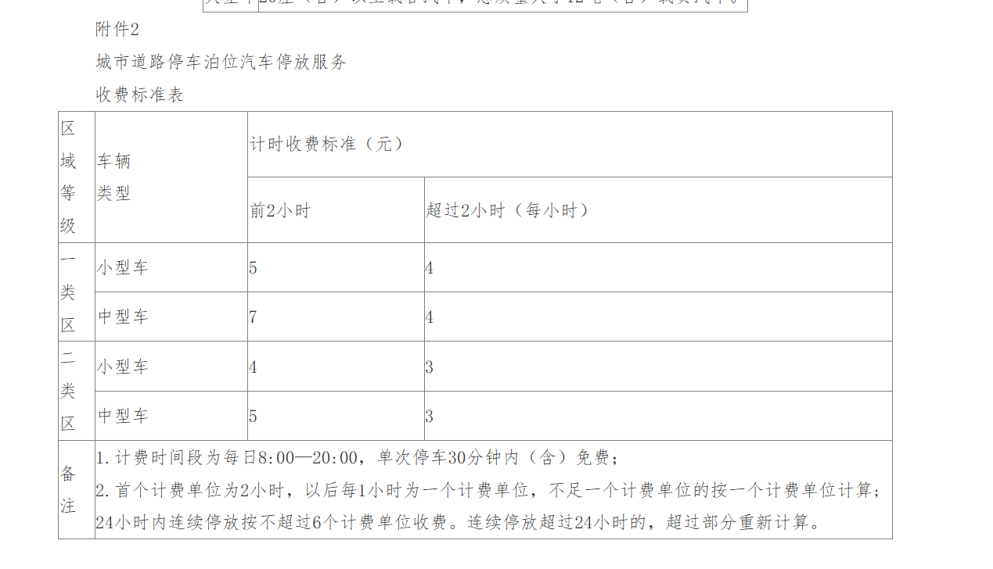
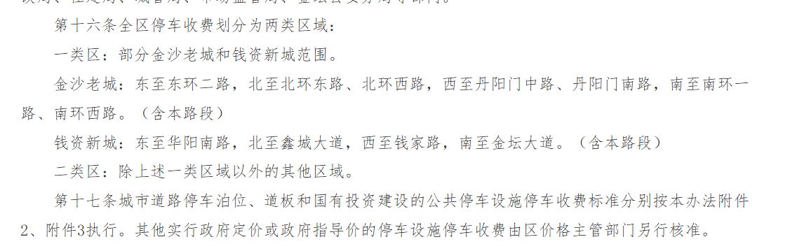
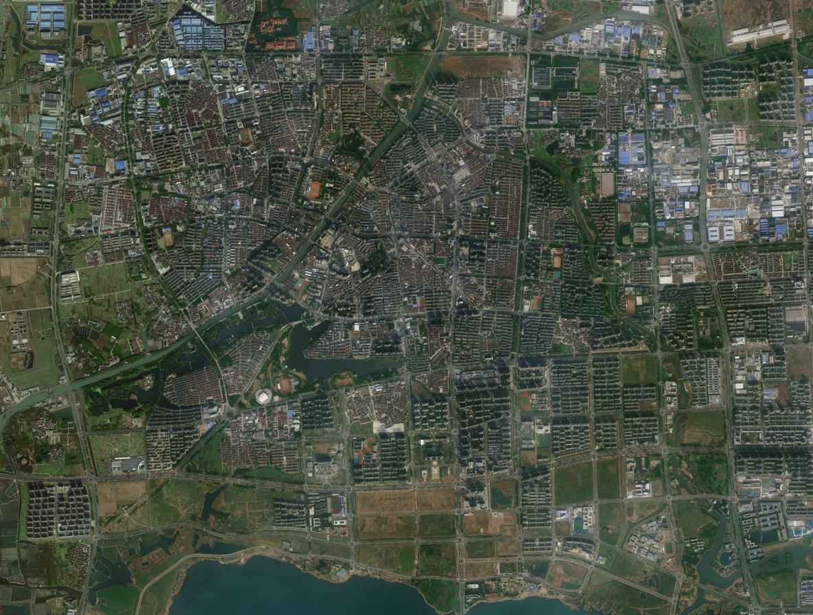
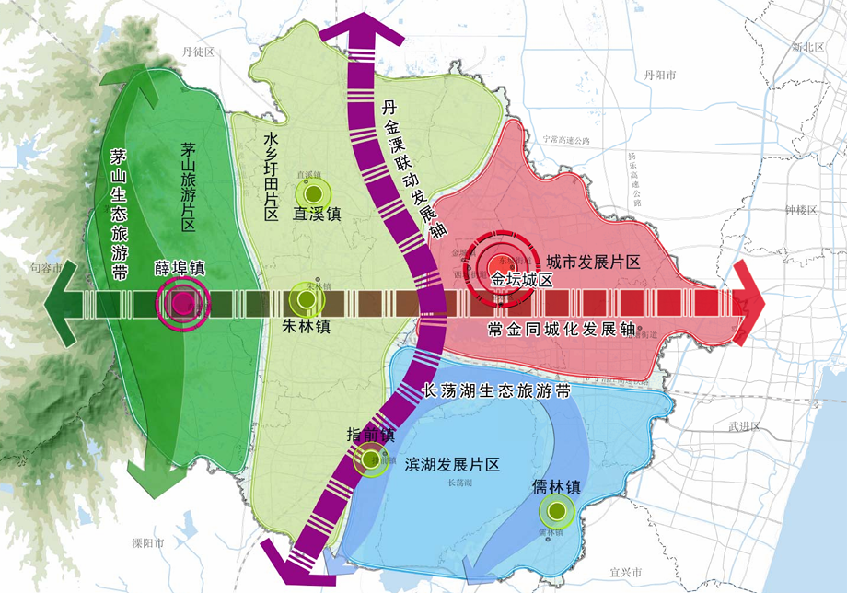
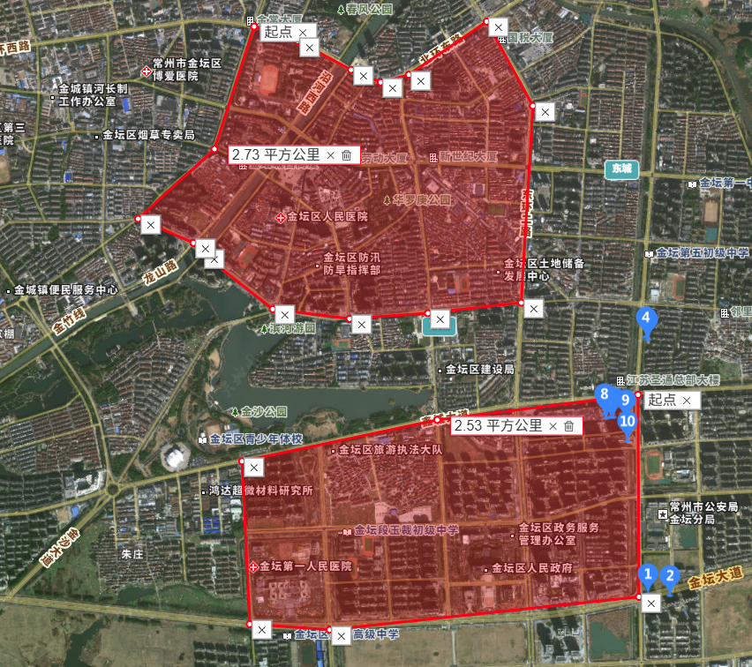
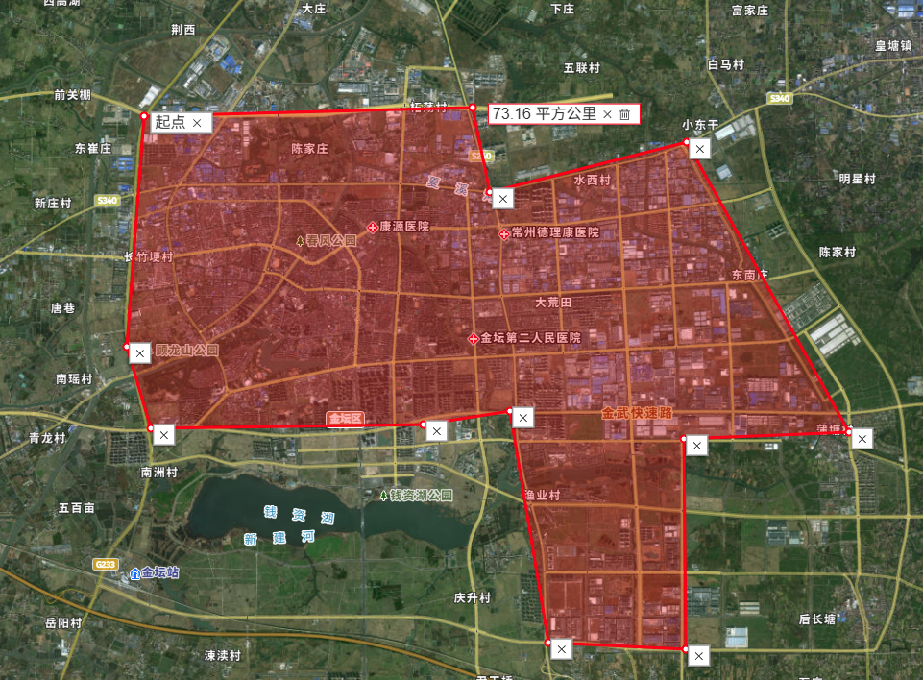
3.1
 | 类别 | 类型 | 计时收费标准（元）
 |  |  | 前2小时 | 超过2小时（每小时）
道路停车泊位 | 一类 | 小型车 | 5 | 4
 |  | 中、大型车 | 7 | 4
 | 二类 | 小型车 | 4 | 3
 |  | 中、大型车 | 5 | 3
计费限额 | 计费时段8：00-20：00，单次停车30分钟内（含）免费，24小时内连续停放按不超过6个计费单位收费；连续停放超过24小时的，超出部分重新计算
停车分区划分
案例借鉴——常州·金坛
城市空间结构: 双核分布
停车分区：二类区
一类区：部分金沙老城和钱资新城范围（约5.26km²）
二类区：全区除上述一类区域以外的其他区域
扬中市停车分区
金坛区停车分区
丹阳门南路
北环路
中心城区国土空间总体格局
东环二路
2.73km²
南环一路
鑫城大道
华阳南路
钱家路
2.53km²
金坛大道
一类区

Slide 17
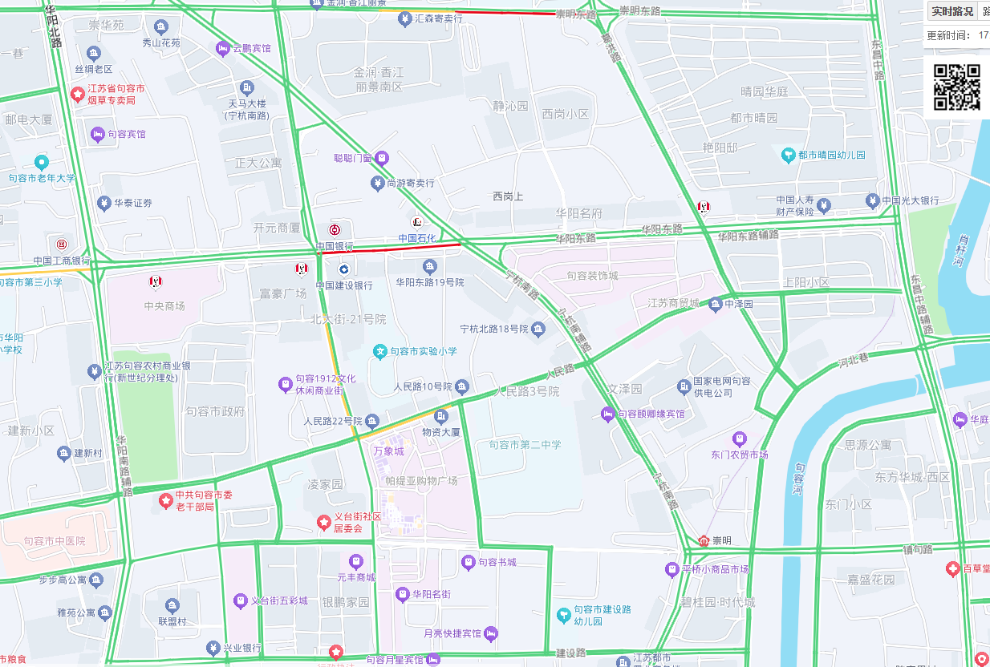





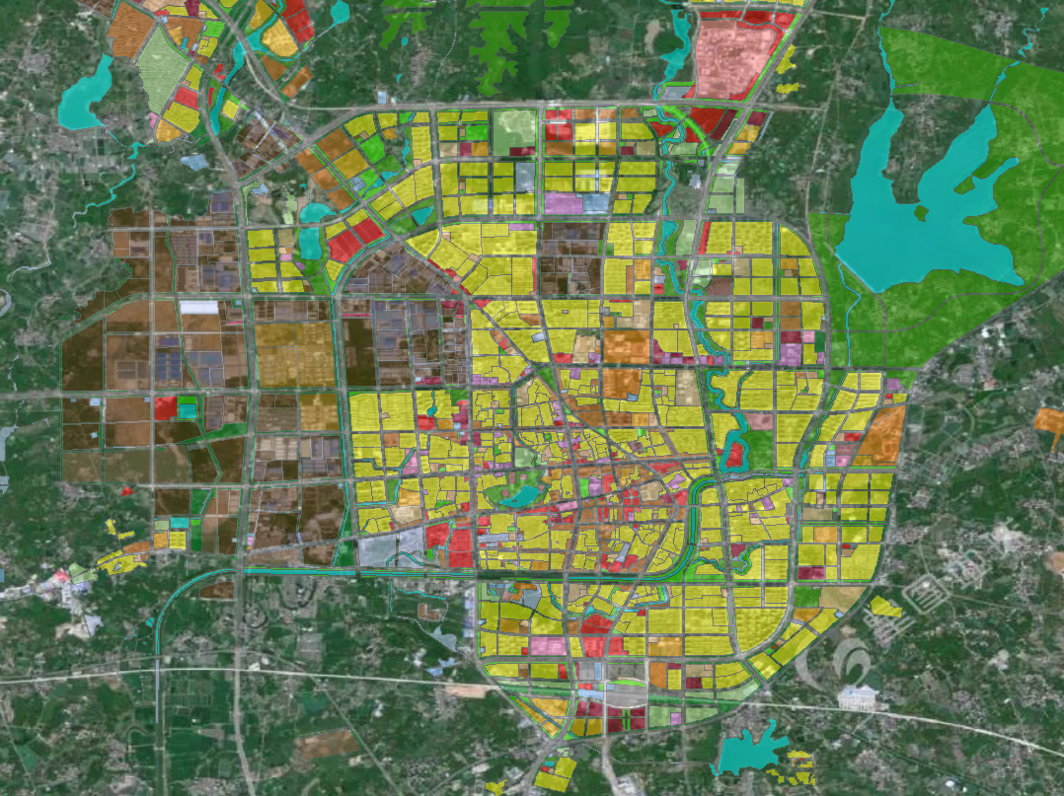
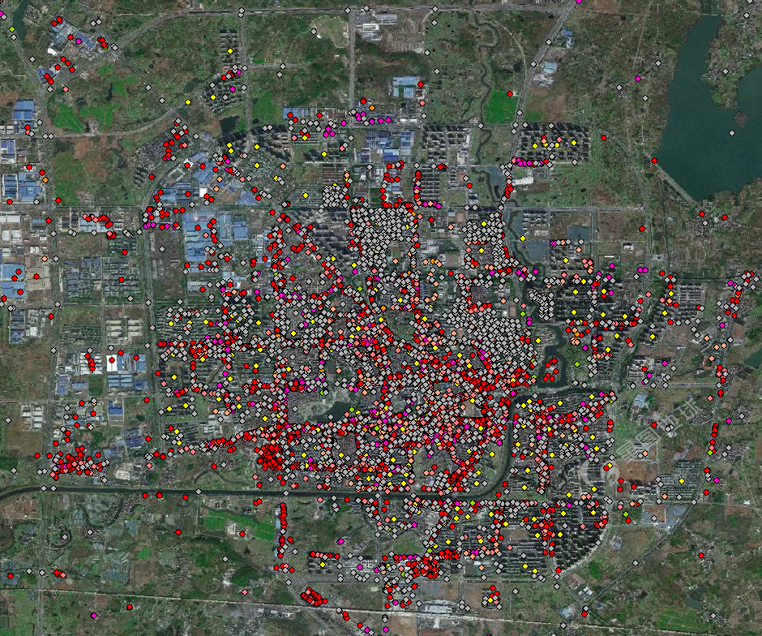
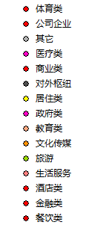
3.1
停车分区划分
分区划定因素
晚高峰交通运行图（中心城区）
基于城市用地、公共资源分布、城市交通运行情况，综合划定停车分区
扬中市停车分区
空间结构与用地
公共资源
交通运行
供需关系
停车分区
句容市用地规划图（中心城区）
资源分布图（中心城区）

Slide 18
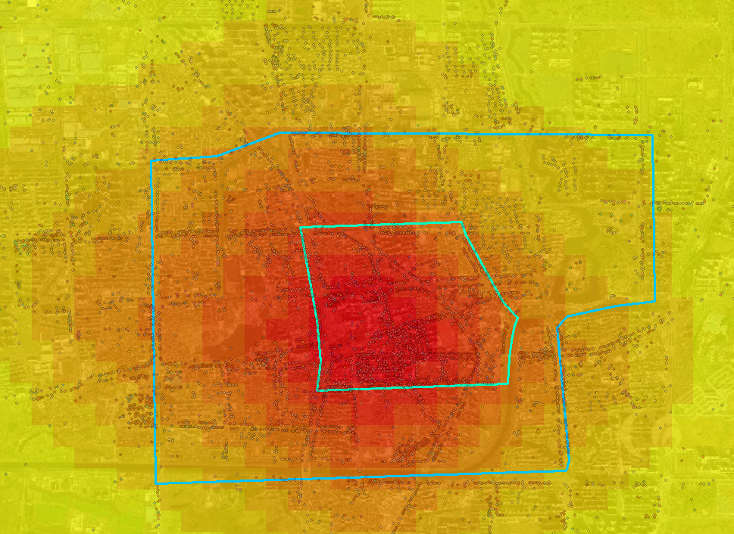
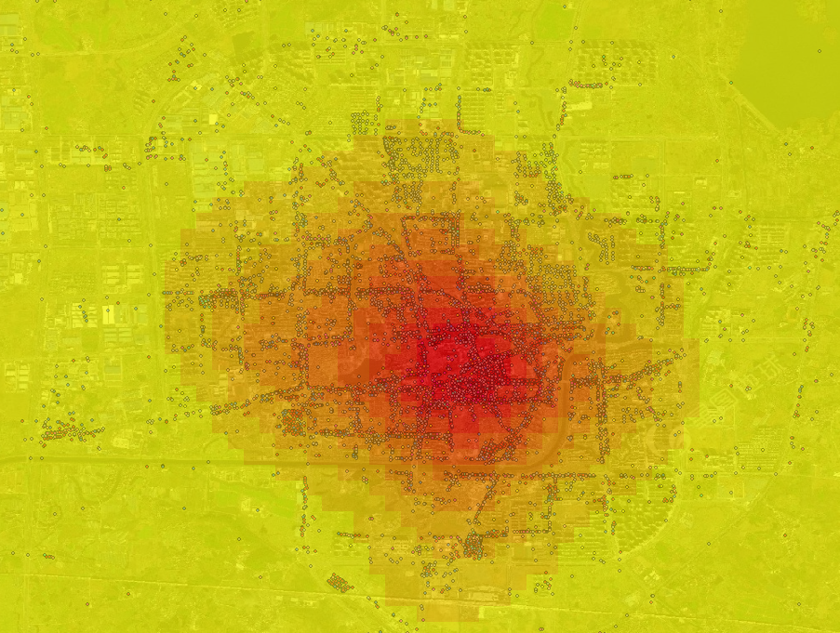
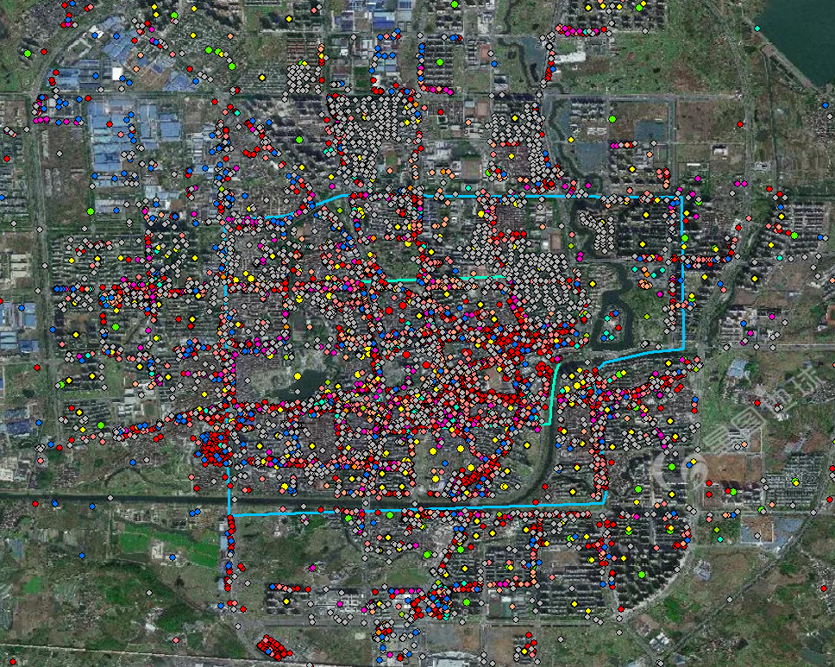
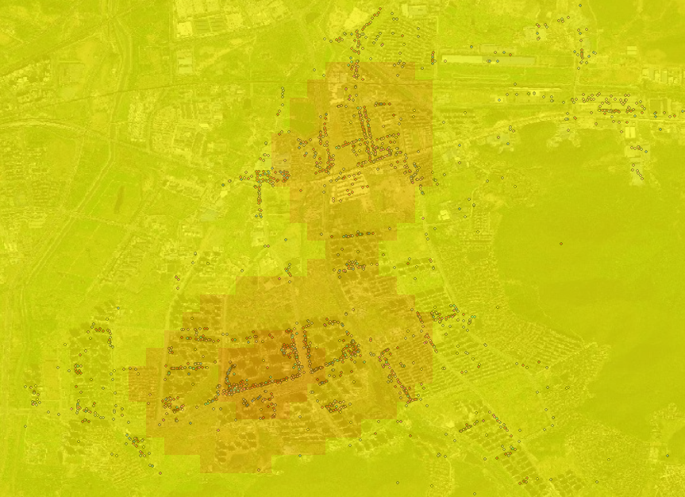
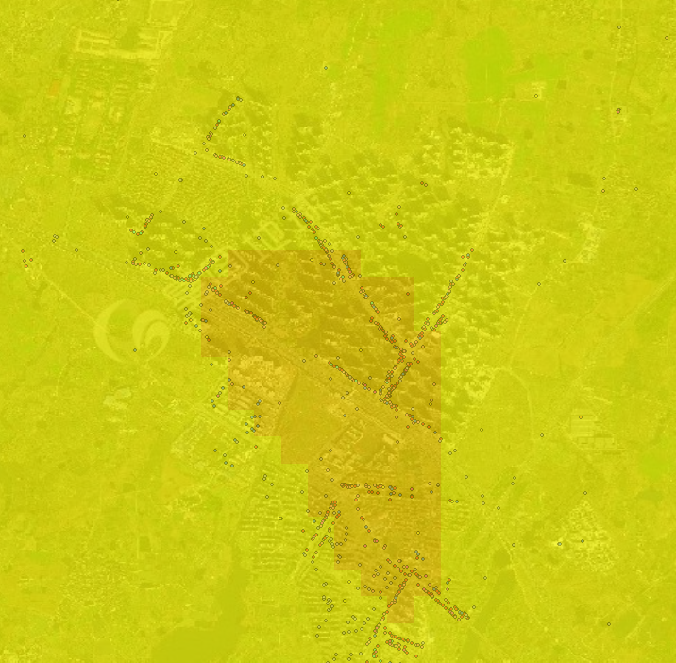
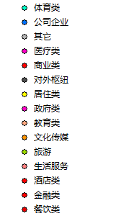
 | 核心资源
一类区 | 行政办公 | 市政府
 | 商业体 | 中央商场、帕提亚购物广场、元丰商城、义台街五彩城、富豪广场、1912文化休闲商业街
 | 医疗教育 | 实验小学、第二中学、句容市中医院
二类区 | 行政办公 | 民政局、城管局、园林中心、粮食局、环境卫生管理处、资规局、税务局、经开区管委会等
 | 医疗教育 | 中医院、农林职业技术学院、句容高级中学、句容市第三中学、崇明中学
3.1
停车分区划分
分区划定——资源集聚
城市空间结构
单核心城区，单中心发散式空间形态,建议采用“环套式”停车分区划分
城区资源主要集中在老城核心区，并以市政府、帕提亚、中央商场、义台街五彩城片区为核心，逐步向外
在洪武路、文昌西路、文昌中路、东昌中路-河滨南路合围区以内，资源强度显著高于合围区以外地区
宝华资源分布集中度示意图
城区资源分布集中度示意图
文昌东路
洪武路
东昌中路
黄梅凤凰城资源分布集中度示意图
河滨南路

Slide 19
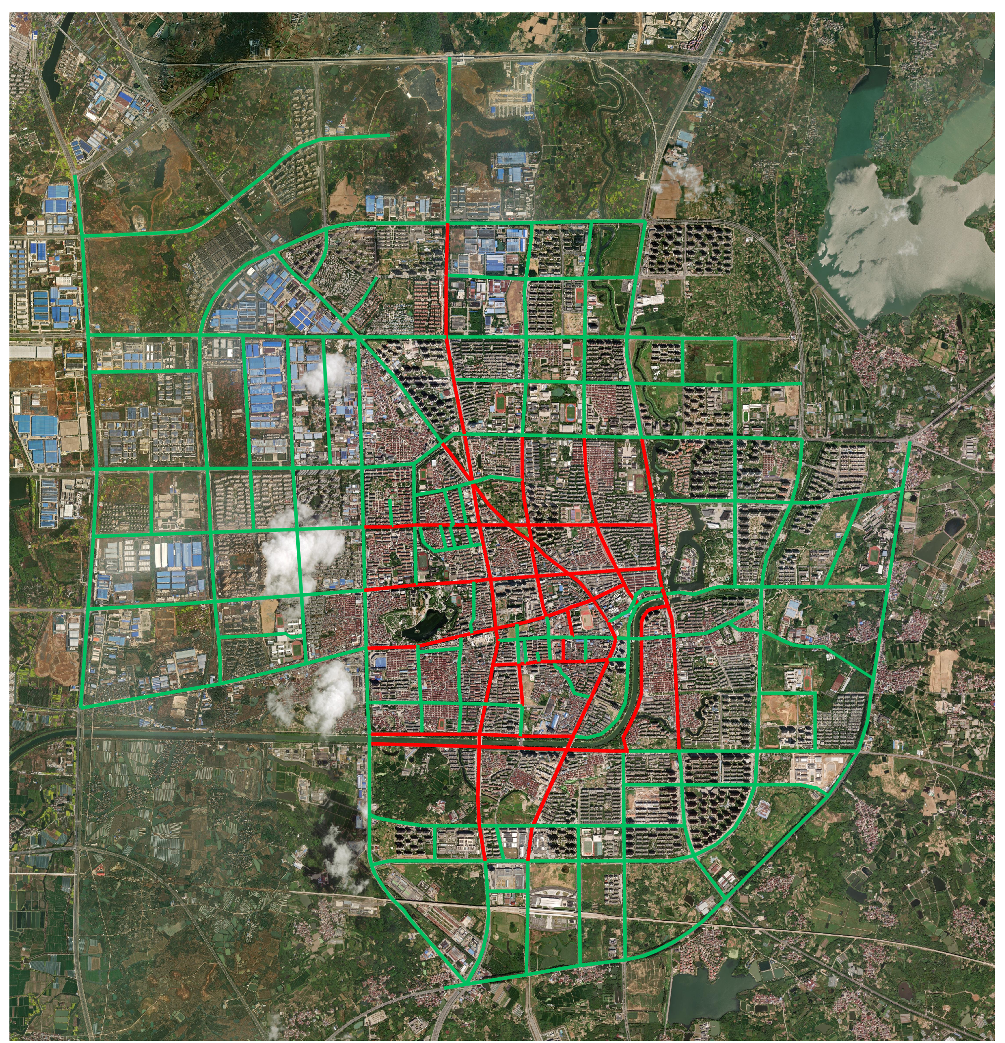
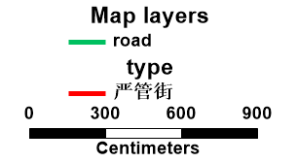
3.1
停车分区划分
分区划定因素——严管路段
城市严管路段
城市严管路段主要集中在城市核心片区，
主要区域为洪武路-河滨南路-文昌中路-文昌东路合围地区
城区严管路段布局示意图
路名 | 起止点 | 总长（公里）
华阳北路 | 122省道口-华阳东路口 | 3.3
华阳西路 | 洪武路口-华阳北路口 | 3.7
华阳南路 | 华阳西路口-二圣路口 | 3.6
华阳东路 | 华阳南路口-东昌中路口 | 1.5
崇明东路 | 东昌中路口-华阳北路口 | 1.6
崇明西路 | 华阳北路口-洪武路口 | 4.4
葛洪路 | 河滨西路口-文昌东路口 | 3
宁杭南路 | 镇句路口-二圣路口 | 1.1
宁杭北路 | 文昌中路口-镇句路口 | 5.7
句卓路 | 宁杭北路口-文昌东路口 | 1.8
河滨南路 | 洪武路口-东昌南路口 | 2.7
河滨北路 | 洪武路口-宁杭南路口 | 1.8
宝塔路 | 东大街路口-人民路口 | 0.2
鲜鱼巷 | 东大街路口-建设路口 | 0.2
东昌中路 | 文昌东路口-镇句路口 | 1.9
东昌南路 | 河滨南路口-镇句路口 | 1.9
义台街 | 河滨南路口-人民路口 | 1.1
人民路 | 洪武路口-宁杭北路口 | 2.4
北大街 | 人民路口-宁杭北路口 | 0.6
建设路 | 华阳南路口-宁杭南路口 | 1.3
合计 |  | 43.8
文昌东路
句卓路
葛洪路
崇明东路
东昌中路
洪武路
华阳东路
华阳南路
人民路
建设路
宁杭南路
河滨南路

Slide 20
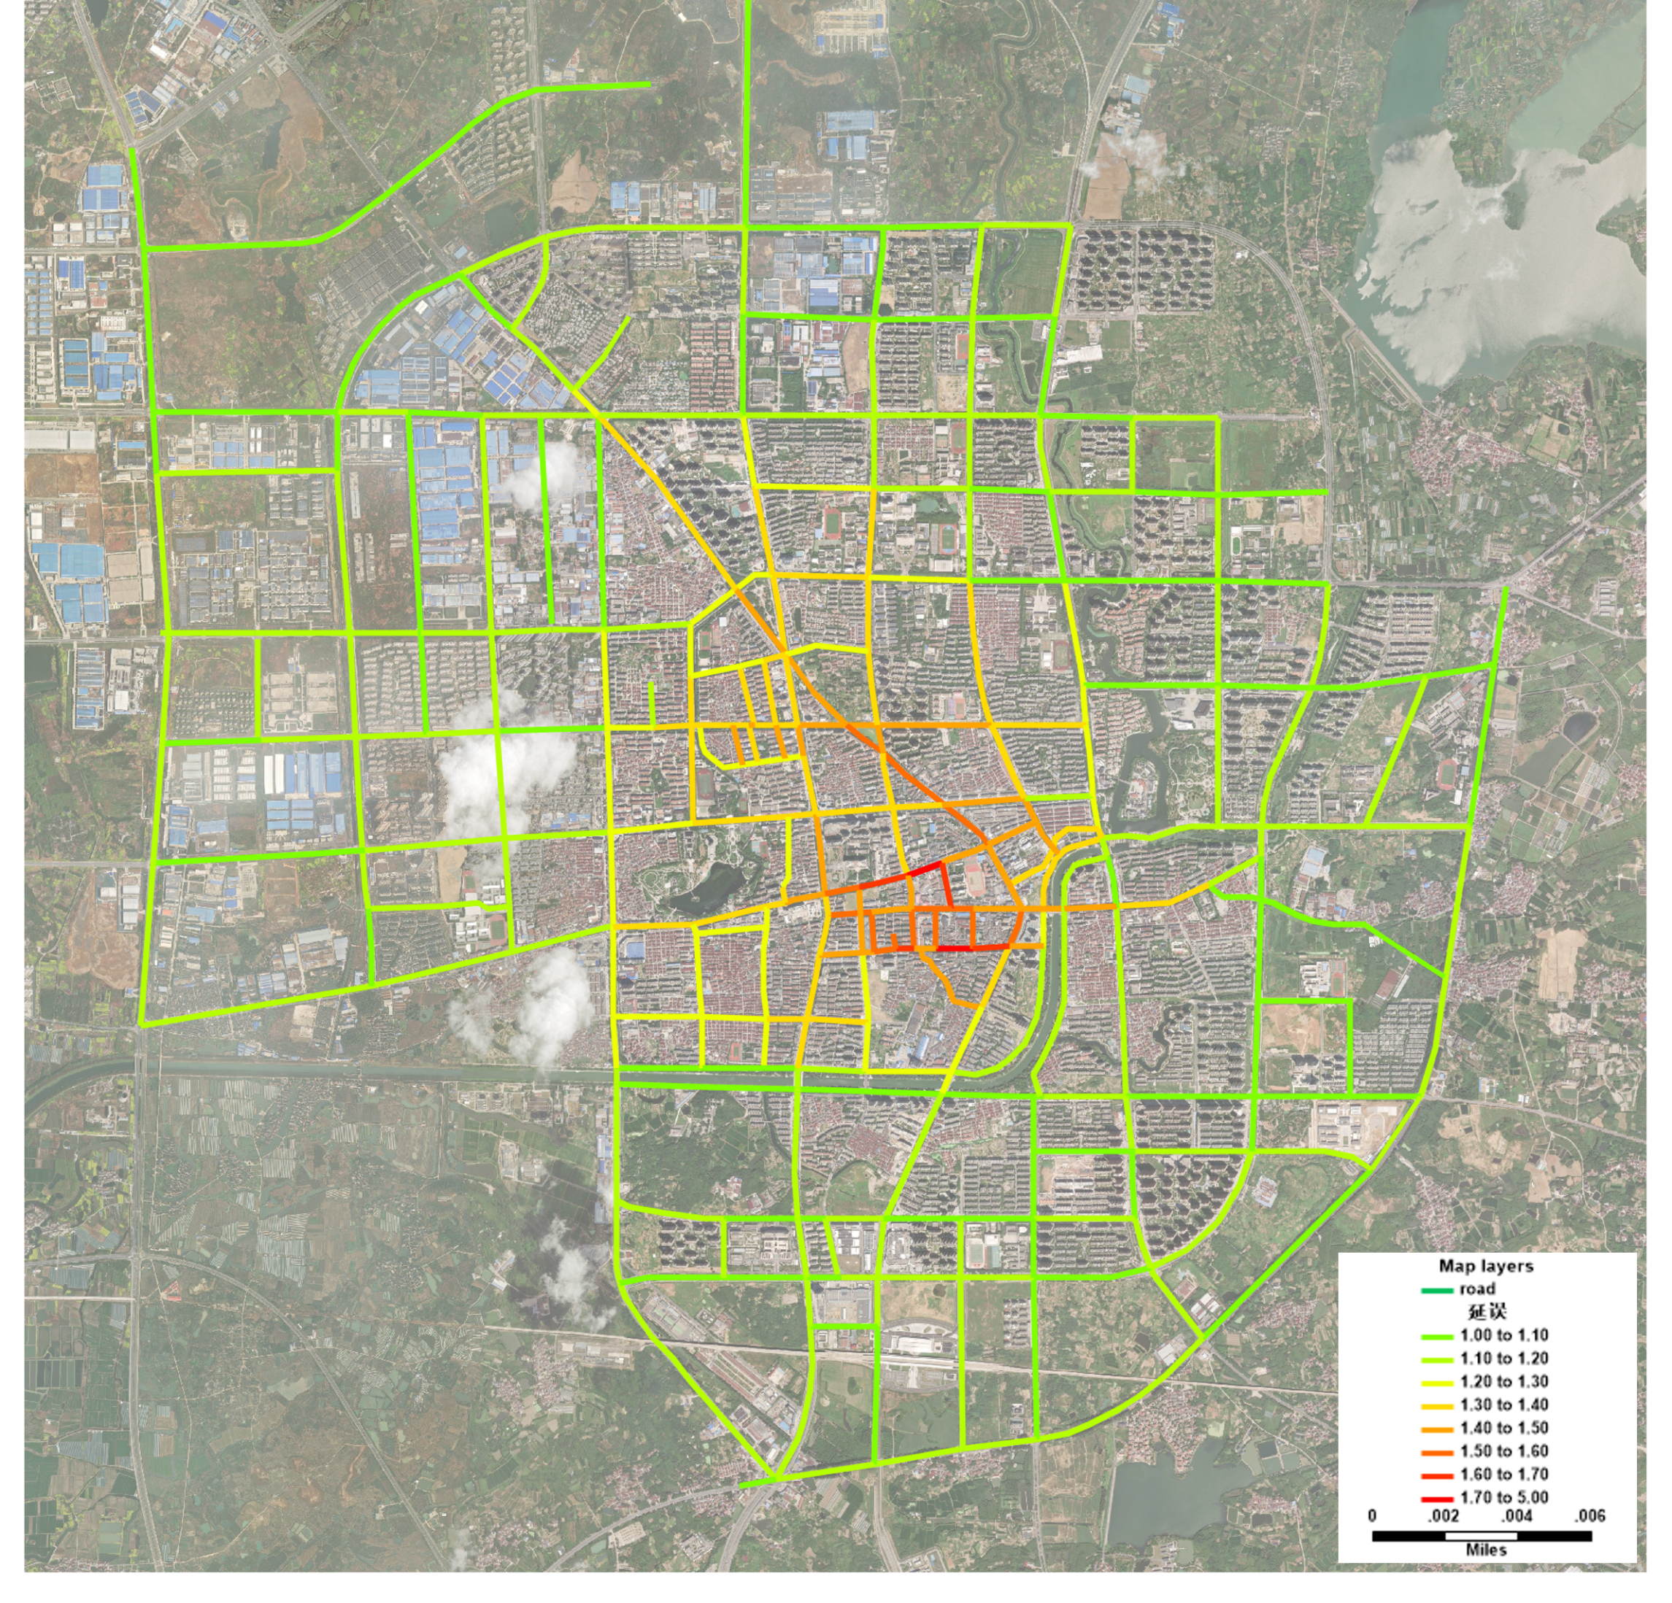
3.1
停车分区划分
分区划定因素——交通延误
城区道路延误指数示意图
交通延误路段
城市交通延误路段主要集中在文昌中路-洪武路-河滨南路-东昌中路片区
其中在崇明东路、华阳南路、人民路、 建设路、宁杭南路、宁杭北路、葛洪路等道路交通延误相对较高
文昌东路
崇明东路
葛洪路
 | 延误系数
文昌东路 | 1.11-1.35
崇明东路 | 1.34-1.49
葛洪路 | 1.22-1.42
洪武路 | 1.22-1.30
华阳南路 | 1.24-1.48
华阳东路 | 1.20-1.42
东昌中路 | 1.15-1.29
宁杭南路 | 1.23-1.51
河滨南路 | 1.08-1.17
东昌中路
洪武路
华阳南路
华阳东路
宁杭南路
河滨南路

Slide 21
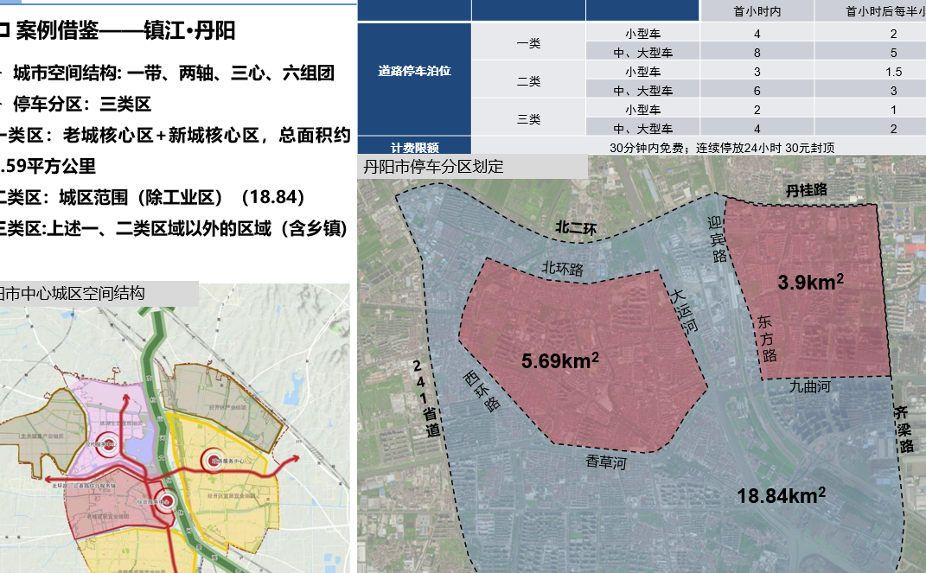
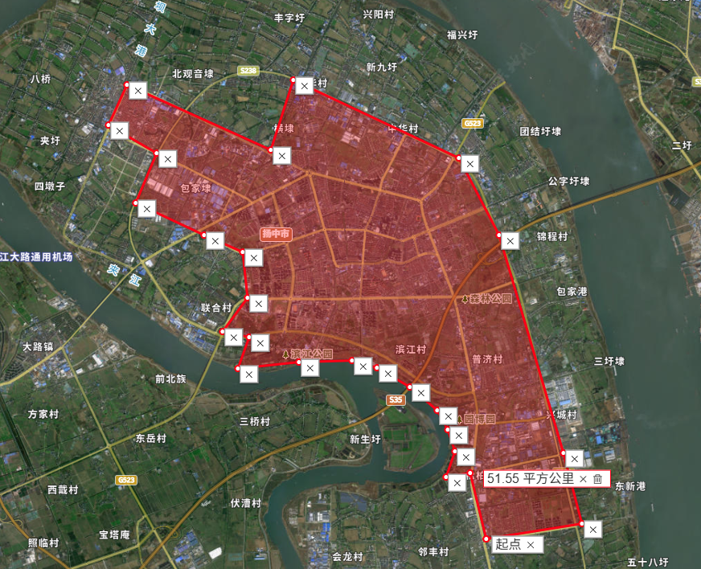


3.1
停车分区划分
城市 | 城区面积 | 一类区面积 | 一类区占比 | 二类区面积 | 二类区占比 （不含一类区）
扬中 | 52 | 1.23 | 2.4% | 5.3 | 10%
句容 | 35 | 1.9 | 5.4% | 7.1 | 20%
金坛 | 73 | 5.26 | 7.2% | / | /
丹阳 | 45 | 9.59 | 21.3% | 18.4 | 41%
分区划定
停车分区：三类分区
全市域采用三类分区
中心城区划分为一、二、三类区
一类区：崇明东路-华阳南路-建设路-河北巷-葛洪路合围区域 ，面积约1.9平方公里
二类区：文昌东路-洪武路-河滨南路-东昌南路-河滨西路-肖杆路合围区域，面积约7.1平方公里
三类区：市域一、二类区域以外的其他区域
城市停车分区示意图
文昌东路
文昌中路
崇明东路
肖杆路
洪武路
葛洪路
华阳南路
1.9km²
河滨西路
河北巷
东昌南路
建设路
7.1km²
一类区
河滨南路
二类区

Slide 22


黄梅街道停车分区示意图
宝华镇停车分区示意图
狮子山路
3.1
停车分区划分
分区划定
桂苑路
其他片区划定
黄梅、宝华部分新开发地区，以居住为主且配建车位相对充裕，但当前因地块内部车位收费，路内存在大量停车
建议此类地区按照城市二类区加强停车管理，提高泊位周转利用率
黄梅碧桂凤凰城：宁句快速路-碧林路-黄固线-凤冠路-凤凰大道-凤安路-碧城路-凤冠路-桂苑路-凤祥路-九新路合围区域，面积约3.5平方公里
宝华南片区:宝志路一牡丹路一宝华大道一狮子山路一玉兰路一楠山路一射乌山路一和平路一万方路一仙林东路合围区域, ，面积约4.0平方公里
凤冠路
凤安路
宝华大道
玉兰路
凤祥路
碧城路
凤凰大道
九新路
牡丹路
凤冠路
黄梅街道停车分区示意图
宝华镇停车分区示意图
黄固线
狮子山路
宝志路
桂苑路
凤冠路
凤祥路
碧城路
凤安路
宝华大道
玉兰路
九新路
凤凰大道
牡丹路
宁容快速路
凤冠路
3.5km²
仙林东路
4.0km²
宝林路
万方路
和平路
宝华大道
黄固线
宝志路
射乌山路
宁容快速路
楠山路
3.5km²
仙林东路
万方路
和平路
射乌山路
宝华大道
4.0km²
碧林路
宝林路
碧林路
楠山路

Slide 23

3.1
停车分区划分
分区差异化供给策略
一类区：重点保障基本车位，着力调控使用车位，优化停车配给结构，提高公共停车泊位比例
二类区：适当增加泊位供给，满足停车需求。强化配建泊位供给、注重停车秩序与周转效率
三类区：不限制停车需求，尽量保障停车供给。重点强化停车秩序管理
分区 | 功能定位 | 供应结构建议 | 差别化停车政策
一 类 区 | 平衡供应 适度减少停车需求，优化交通方式结构 | 配建停车：80-85% 路外公共泊位+路内泊位：15-20% | 重视基本车位问题 适度满足车辆使用调整建筑配建指标 | 调整停车收费标准 不断改善停车秩序与环境
二 类 区 | 扩大供应 适当增加停车供应，满足停车需求 | 配建停车：85-90% 路外公共泊位+路内泊位：10-15% | 引导车主向外围迁移 以配建建设为主导 停车建设不需要引导 | 执行停车收费低标准 建立基本的停车管理秩序
三类区 | 自由供应 不限制停车需求，保障停车供应 | 配建停车：85-90% 路外公共：7-10% 路内泊位：3-5% | 加强配建要求 按需设置路外停车场 灵活设置路内停车 | 强化停车管理
城市停车分区示意图
文昌东路
崇明东路
肖杆路
洪武路
葛洪路
华阳南路
1.9km²
建设路
7.1km²
河滨南路

Slide 24


3.2
道路停车
路内停车设施规范要求
——2021年 公安部《城市道路路内停车位设置规范GA/T 850-2021》
道路条件
不应设置停车位路段
快速路主路 人行横道 主干路、次干路交叉口渐变段的起点开始的路段，若交叉口未展宽则距离交叉口停止线50m以内的路段 支路距离交叉口停止线20m以内的路段 铁路道口、急弯路、宽度不足4m的窄路、桥梁、陡坡、隧道及距离50m以内的路段 公交车站、 急救站、加油站或消防队(站)门前及距离30m以内的路段 水、电、气等地下管道工作井及1.5m以内的路段
车行道设置停车泊位后剩余宽度
通行条件 | 停车位排列方式 |  | 车行道剩余宽度（m）
机动车双向通行道路 | — |  | ≥6
机动车单向通行道路 | 平行式 |  | ≥4
 | 倾斜式 （倾斜角α） | $${30}^{o}$$ | ≥4
 |  | $${45}^{o}$$ | ≥4
 |  | $${60}^{o}$$ | ≥4.2
 | 垂直式 |  | ≥5.5
非机动车道设置停车泊位后剩余宽度
设有机非分隔带的非机动车道，设置停车位后非机动车道剩余宽度不宜小于3m，不应小于2.5m
交通条件
机动车道设置停车位后的v/c比值
机动车单侧道路高峰小时v/c | 泊位设置
0≦v/c<0.8 | 可设置
v/c≧0.8 | 不可设置
非机动车道设置停车位后的v/c比值
非机动车单侧道路高峰小时v/c | 泊位设置
0≦v/c<0.85 | 可设置
v/c≧0.85 | 不可设置
机非混行车道设置停车位的机动车平均行程速度
机动车平均行程速度$\overline{v}$（km/h） | 泊位设置
$\overline{v}$≧10 | 可设置
$\overline{v}$<10 | 不可设置

Slide 25


3.2
道路停车
路内停车设置原则
道路 类别 |  | 道路宽度B (不包括人行道) | 占用机动 车道要求 | 占用非机动车道要求 | 停车状况
主干路 |  | —— | 禁止停车 | 原则上不建议，如需设置，应保证非机动车行驶宽度不小于2.5m
次干路 |  | W≥14m | V/C＜0.8 | V/C＜0.7 | 允许双侧停车
 |  | 14m＞W≥8m | V/C＜0.8 | V/C＜0.7 | 允许单侧停车
 |  | W＜8m | V/C＜0.8 | V/C＜0.7 | 禁止停车
支路 | 双向道路 | W≥14m | V/C＜0.8 | V/C＜0.7 | 允许双侧停车
 |  | 14m＞W≥8m | V/C＜0.8 | V/C＜0.7 | 允许单侧停车
 |  | W＜8m | V/C＜0.8 | V/C＜0.7 | 禁止停车
 | 单行道路 | W≥8m | V/C＜0.8 | V/C＜0.7 | 允许单侧停车
 |  | W＜8m | V/C＜0.8 | V/C＜0.7 | 禁止停车
 |  | W≥9m | —— | —— | 允许双侧停车
巷道 |  | 9m＞W≥6m | —— | —— | 允许单侧停车
 |  | W＜6m | —— | —— | 禁止停车
 |  | 14m＞W≥8m | V/C＜0.8 | V/C＜0.7 | 允许单侧停车
在满足原有相关规范基础上，针对中心城区路内公共停车位分布特征和需求细化设置条件。
1
国家规范只考虑了机动车的通行路权，未考虑非机动车的路权。
2
江苏省规范在道路交通条件方面，相对于国家规范，增加了巷弄类道路；在与动态交通的关系方面，相对于国家规范，无对于占用非机动车道和混行道的要求，对于不可设置泊位区域更加严格。
本次规划立足实际、针对需求，建议在满足原先国家、江苏省规划基础上，对路内公共停车位设置条件进行优化，提出泊位设置建议。
在国家规范的基础上，对路内停车道路宽度下限提出更高要求，对综合考虑机非混行的非机动车道空间；
当道路饱和度较高时或交通负荷较大时，应禁止设置路内泊位；
严格限制占用道路红线内的人行道设置路内停车

Slide 26





3.2
道路停车
道路停车——缘石以内停车泊位
规模与布局
本次结合道路等级、道路空间条件、停车需求及周边用地等因素，对路内停车进行优化：
取消泊位459个
主要对非机动车通行存着影响的泊位
增划车位274个
主要考虑老旧小区周边空间与需求增加泊位
维持现状3614个
不影响交通且存着较大停车需求
时限调整294个
老旧小区周边但日间停车对交通影响较大
缘石内泊位优化方案汇总
改善建议 | 路内停车
取消 | 459
新增 | 274（93→367）
调整 | 294
维持现状 | 3614
总计 | 4275
求和项:8、泊位数量 | 列标签（20260706））
行标签 | 建筑退让停车（盲道-建筑空间） | 路内停车（缘石之内） | 人行道板停车（盲道-缘石） | 现场难以判定 | 总计
调整 | 222 | 294 | 120 |  | 636
取消 | 149 | 414 | 67 | 102 | 732
维持现状 | 14281 | 3267 | 2536 | 167 | 20251
新增 | 217 | 126 | 0 | 0 | 343
总计 | 14869 | 4101 | 2723 | 269 | 21962
Notes:
2473=2179+294

Slide 27

3.3
道板停车
道路及建筑退界空间功能区划分
功能区分类
按照空间功能，将道路缘石至建筑界面（或围墙）的空间区域划分为以下五大类：
树池
设置行道树，可设置非机动车停车区与市政箱杆
树池宽度一般为1.5-2.0m
车行道
树池
停车带
通车道
步行
通行区
建筑
前区
建筑本体
停车带
停车位设置区域，空间宽度因停车泊位形式差异而不同，一般有平行式、斜列式与垂直式设置形式
通车道
车辆通行区域，空间宽度因泊位形式、交通组织方式差异而不同
步行
通行区
行人通行区域，行人步行的通行空间
建筑
前区
沿街商铺的活动界面，如橱窗展示、室外餐饮等商业活动范围

Slide 28

3.3
停车方式 |  | 停车空间（单位：米）
 |  | 停车带 宽度 | 车位 宽度 | 通车道 最小宽度
平行式 | 后退停车 | 2.4 | 6.0 | 3.8
$$斜列式$$ | 前进（后退）停车（45°） | 5.5 | 3.4 | 3.8
垂直式 | 后退停车 | 5.5 | 2.4 | 5.5
道板停车
停车带与通车道空间要求
停车带按照停车形式一般分为平行式、斜列式与垂直式
通车道宽度也因停车形式而不同，具体如下图表所示
1
平行式停车
2
斜列式停车
3
垂直式停车
车位尺寸：6.0×2.4m
通车道宽度：不小于3.8m
车位尺寸：5.5×3.4m
通车道宽度：不小于3.8m
车位尺寸：5.5×2.4m
通车道宽度：不小于5.5m
树池
1.5m
停车带
W=2.4m
通车道
L≥3.8m
树池
1.5m
停车带
W= 5.5m
通车道
L≥3.8m
树池
1.5m
停车带
W≥=5.5m
通车道
L≥5.5m
3.4m
2.4m
6.0m

Slide 29







3.3
道板停车
步行通行区与建筑前区空间要求
步行通行区需结合沿街业态合理设置
一般沿街商铺建筑前区可按照1.5m进行控制
沿途业态 | 步行通行区建议宽度（m）
临封闭厂区围墙的人行道 | 1.5
临封闭小区围墙人行道 | 2.0
临非积极街墙界面人行道 | 3.0
临积极界面或者主要公交走廊沿线人行道 | 4.0
主要商业街及商业广场 | 5.0
主次干道两侧 | 规范人行道+0.5
支路两侧 | 规范人行道
沿街建筑首层功能 | 建筑前区建议宽度（m）
以展示橱窗、贩卖窗口为主 | 0.5-1
室外商品展示、设施室外餐饮 | 1.5-2.0
餐饮特色街道 | 3-5
展示橱窗
围墙界面
非积极街墙界面
积极街墙界面
餐饮街道
室外餐饮

Slide 30
3.3
道板停车
通车带与步行通行区
通车带与步行通行区在空间上可以相互借用
综合考虑通车道与步行通行区的空间设置要求
车行道
树池
停车带
通车道
步行
通行区
建筑
前区
建筑本体
沿途业态 | 步行通行区建议宽度（m） | 平行式泊位 | 斜列式泊位 | 垂直式泊位
通行区宽度 | / | 3.8 | 3.8 | 5.5
临封闭厂区围墙的人行道 | 1.5 | 3.8 | 3.8 | 5.5
临封闭小区围墙人行道 | 2.0 | 3.8 | 3.8 | 5.5
临非积极街墙界面人行道 | 3.0 | 3.8 | 3.8 | 5.5
临积极界面或者主要公交走廊沿线人行道 | 3.30 | 4.0 | 4.0 | 5.5
主要商业街及商业广场 | 5.0 | 5.0 | 5.0 | 5.5

Slide 31
3.3
道板停车
人行道板停车设置指引
综合道路树池、停车带、通行道、步行通行区以及建筑前区的空间控制要求，不同空间及沿街业态条件下，泊位设置指引如下所示
缘石至建筑距离（m） | 临封闭厂区围墙的人行道 | 临封闭小区围墙人行道 | 临非积极街墙界面人行道 | 临积极界面或者主要公交走廊沿线人行道 | 主要商业街及商业广场 | 主次干道两侧 | 支路两侧
＜9.2m | / | / | / | / | / | / | /
9.2-9.4 | 平行式 | 平行式 | 平行式 | / | / | / | 平行式
9.4-10.4 | 平行式 | 平行式 | 平行式 | 平行式 | / | 平行式 | 平行式
10.4-12.3 | 平行式 | 平行式 | 平行式 | 平行式 | 平行式 | 平行式 | 平行式
12.3-12.5 | 平行式 斜列式 | 平行式 斜列式 | 平行式 斜列式 | 平行式 | 平行式 | 平行式 | 平行式
12.5-13.5 | 平行式 斜列式 | 平行式 斜列式 | 平行式 斜列式 | 平行式 斜列式 | 平行式 | 平行式 斜列式 | 平行式 斜列式
13.5-14.0 | 平行式 斜列式 | 平行式 斜列式 | 平行式 斜列式 | 平行式 斜列式 | 平行式 斜列式 | 平行式 斜列式 | 平行式 斜列式
14.0m以上 | 平行式 斜列式 垂直式 | 平行式 斜列式 垂直式 | 平行式 斜列式 垂直式 | 平行式 斜列式 垂直式 | 平行式 斜列式 垂直式 | 平行式 斜列式 垂直式 | 平行式 斜列式 垂直式
注：若道路沿线无树池，上表缘石至建筑距离可减少1.5m

Slide 32






3.3
道板停车
人行道板停车管理优化
泊位施划提升
为规范停车秩序，建议泊位施划明确停车方向，引导车辆整齐停放
保障停车安全，建议设置限位器，消除停车安全隐患
  安装在垂直式或斜列式车位后方，距离车位后边缘前1米处
  限定车辆准确停放的准确位置，避开车辆在倒车时越位发生安全问题

Slide 33


3.3
道板停车
人行道板停车管理优化
泊位施划提升
  为便于泊位后期管理，建议对人行道板泊位进行编码管理，“一位一码”分区做好停车泊位统计台账
  通过设置泊位地磁、高清探头等方式，将泊位信息接入城市停车管理平台，实现全市泊位信息动态发布，构建全市停车管理平台，整合城市停车布局一张图
编号规则：
片区
方位
形式
编号
编码示意图
示 例： HY - W - C - 001
类别 | 华阳 | 崇明 | 黄梅 | 宝华
内容 | HY | CM | HM | BH
方位 | 东 | 南 | 西 | 北
内容 | E | S | W | N
形式 | 平行式 | 斜列式 | 垂直式
内容 | P | X | C
编号 | 数字
内容 | XXX
图中编号表示该车位属于华阳街道 位于道路南侧 垂直式泊位 编号为701

Slide 34



3.3
道板停车
人行道板停车管理优化
红线范围内（缘石-盲道）
  泊位由2690个调整为2546个
  取消134个人行道板停车
  新增55个人行道板停车
  调整120个垂直式车位为平行式/斜列式，调整后为55个
  维持现状泊位2436个
路内泊位（缘石-盲道）优化方案示意图
改善建议 | 人行道板停车（盲道-缘石）
取消 | 67
调整 | 120→55
维持现状 | 2436
新增 | 55
总计 | 2690→2546

Slide 35



3.3
道板停车
建筑退界停车管理优化
建筑退界停车泊位优化
  泊位由14905个调整为17040个
  取消138个建筑退界停车
  调整222个退界泊位，调整后为128个
  维持现状泊位14317个
  新增2297个退界泊位
建筑退界停车泊位优化方案示意图
改善建议 | 人行道板停车（建筑退界）
取消 | 138（149→11）
调整 | 222 →128
维持现状 | 14317
新增 | 2367（217→2584）
总计 | 14905→17040

Slide 36
3.3
道板停车
道路停车管理优化建议
道路红线
建筑退界（用地范围）
道路停车空间权属
  以道路红线为界，一侧归道路（市政权属），一侧归开发地块（地块权属）
  根据车位所处用地权属，提出停车泊位管理建议，“谁运营，谁维护”明确车位管理权责
车行道
树池
停车带
通车道
步行
通行区
建筑
前区
建筑本体
仅在道路红线内
由第三方运营与维护；
城管局负责秩序监督
划拨类用地
委托第三方运营与维护；
城管局负责秩序监督
混合设置
出让类用地
建议采用合作协议方式，
委托第三方运营单位运营与维护，
城管局负责秩序监督
退界空间管理权
无法回收
土地权属人负责运营与维护,也可委托第三方运营单位运营维护；
住建局负责秩序监督
仅在地块红线内
退界空间管理权
回收
第三方运营单位运营维护；
城管局负责秩序监督

Slide 37

3.4
公共停车场
落实控规停车场——中心城区
落实控规停车场用地24处
保障中心城区控规停车场用地24处，面积约17.88ha，约可以提供5096个公共停车泊位
序号 | 位置 | 面积 （平方米） | 泊位数
1 | 句容站南侧 | 33034 | 943
2 | 句容站东侧 | 20351 | 581
3 | 句容汽车客运站 | 5709 | 163
4 | 陵园西路-河滨南路西南角 | 5479 | 156
5 | 勤奋路-河滨南路东南角 | 1349 | 38
6 | 贾纪山路-春城路东南角 | 5067 | 144
7 | 春城路-万家河西南角 | 4323 | 123
8 | 南大街-经六路之间 | 2243 | 64
9 | 纬五路-通湖路西北角 | 5091 | 145
10 | 高骊山路-纬十三路西北角 | 5493 | 156
11 | 崇明西路-镇东路东南角 | 15005 | 428
12 | 前唐南路-梅河路东北角 | 4001 | 114
13 | 葛洪路-纬二路东北角 | 3889 | 111
14 | 弘景路-文矩路西北角 | 4161 | 118
15 | 长江路加油站南侧 | 6638 | 189
16 | 赤山湖路-福地西路东北角 | 18527 | 529
17 | 广电局宿舍楼北侧 | 7840 | 224
18 | 杨塘岗路-安康路西南角 | 3750 | 107
19 | 黄梅路西侧 | 3478 | 99
20 | 阳山路-葛洪路东南角 | 2444 | 69
21 | 荣成大道-规划一路西南角 | 6385 | 182
22 | 宝华山路-句韵路西南角 | 7999 | 228
23 | 正安路-容通路东北角 | 3092 | 88
24 | 桂苑路-宁容快速路西北角 | 3422 | 97
合计 |  |  | 5096
注：停车规模测算已折合为小汽车，结合产业发展，可将部分工业区停车场用地设置为大车停车场

Slide 38

3.4
公共停车场
复合挖潜停车场——中心城区
结合城市绿地、闲置用地设置生态停车场
重点面向停车泊位紧张的一二类区，结合周边用地停车泊位供需情况，利用街角绿地、闲置用地设置公共停车场
东昌南路-河滨南路交叉口西北绿地
华阳西路-和聚路交叉口东南角绿地
2
1

Slide 39


3.4
公共停车场
复合挖潜停车场——中心城区
东昌南路-河滨南路交叉口西北
规划为城市绿地，位于交叉口西北象限
周边为金水湾、朝阳嘉园及御东国际1、2、3期区等小区
周边小区户均泊位约0.4，主要为小区住户停车外溢至周边道路
2
位置 | 东昌南路-河滨南路交叉口西北绿地
面积 | 3000㎡
泊位数 | 80-90
主要服务对象 | 主要服务御东国际、金水湾、朝阳嘉园等小区服务缺口
东昌南路
金水湾小区
序号 | 小区名称 | 户数 | 泊位数
1 | 金水湾小区 | 618 | 219
2 | 朝阳嘉园 | 470 | 98
3 | 大自然家园 | 606 | 108
4 | 御东国际3期 | 1205 | 731
5 | 御东国际1期 | 2628 | 971
6 | 御东国际2期
 | 合计 | 5527 | 2127
河滨南路
大自然花园
御东国际·1期 2期
朝阳嘉园
御东国际·3期

Slide 40


3.4
公共停车场
复合挖潜停车场——中心城区
华阳西路-和聚路交叉口东南
规划为城市绿地，位于交叉口东南象限
除周边城市峰境。中央美地、紫晶公馆等居住地块外，地块南侧为洪武路小学、文昌中学（初中部）存在较大接放学需求，北侧为疾控中心与市妇幼保健院
3
位置 | 华阳西路-和聚路交叉口东南绿地
面积 | 27269 ㎡
停车占地 | 1200-1500
泊位数 | 40-50
主要服务对象 | 主要服务接送学、及远期就医停车需求
市妇幼
疾控中心
华阳西路
和聚路
中央美地
和爱路
石狮路
紫晶公馆
洪武路小学
崇文路
文昌中学
玉兰家园
通宁路

Slide 41



3.4
公共停车场
结合城市更新完善公共停车场建设
镇江市政府城市更新工作会议
明确“以人为本补齐城市功能短板,稳步推进老旧小区和城中村改造，用足用好政策， …做好水电气路改造、加装电梯、增加停车泊位等工作”
省政府办公厅印发关于支持城市更新行动若干政策措施的通知
零星建设用地用于建设非盈利性公共停车场、公共绿地和公共厕所的，可以划拨方式供地。
更新区域内无空闲土地的，可单独设立地下空间建设用地使用权，鼓励复合集约设置公共服务设施
建议结合中心城区城市用地更新及边角地、闲置用地，进一步完善老旧小区公共停车场建设，提高城市公共停车场供给，缓解老旧小区停车难问题
在工业区建议在厂区范围内合理配置停车泊位及大车泊位，满足厂区职工及运输车辆停车需求，减少对道路资源占用

Slide 42

3.4
公共停车场
落实控规停车场——宝华镇
落实控规停车场用地8处
保障宝华镇控规停车场用地8处，面积约8.55ha，约可以提供2441个公共停车泊位
序号 | 位置 | 面积 （平方米） | 泊位数
1 | 仙林大道-七乡河大道西北角 | 7203 | 205
2 | 胄王路-玉兰路西南角 | 11316. | 323
3 | 天成路-宝龙大道东北角 | 2906 | 83
4 | 天成路-金声路西北角 | 5059 | 144
5 | 天成路-滨河路东北角 | 9040 | 258
6 | 灵源路-江乘路东北角 | 25508 | 728
7 | 江乘路-景城大道西北角 | 13933 | 398
8 | 呈祥路-龙津路东北角 | 10584 | 302
合计 |  |  | 2441
注：停车规模测算已折合为小汽车，结合产业发展，可将部分停车场用地调整为大车停车场

Slide 43


3.4
公共停车场
结合用地开发设置复合（临时）停车场
东方华城停车场
结合地块建设，设置公共停车场，约可提供100个泊位
位置 | 崇明地铁站北侧
周边停车情况 | 小区周边底商较多，停车需求旺盛，叠加小区停车需求，目前主要沿道路停放
占地面积（㎡） | 11000
拟提供泊位（个） | 100
宁杭南路
河北巷
宁杭南路
崇明站
4号出入口
崇明站
1号出入口
河北巷
镇句路
崇明地铁站
镇句路

Slide 44






3.4
公共停车场
路外公共停车场
强化既有公共停车场管理与融合
构建全市统一的停车信息平台，鼓励既有公共停车场接入平台
平台功能
供给端：将既有公共停车场信息接入平台，实现泊位总量、利用情况、空闲车位的实时信息
需求端：用户可以根据信息平台，方便快捷找到最近的停车场
数据管理：车辆进出高峰时段、停车时长、泊位周转率、泊位闲置率及分布、泊位利用高峰时段、夜间停车需求等
服务功能：集成车位查询、预约、导航、缴费、线上支付、电子发票等功能
“1+10+N”的停车运营平台架构
“1”代表市级平台
“10”代表十个县级市（区）平台
“N”则涵盖众多分散的停车运营平台。
实施效果：
苏州市已成功接入3236处经营性停车场，其中1506处公共停车场已实现全量接入。此外，各类建筑物配建的经营性车场也已接入1730处，涵盖医疗设施、公园景区、文体设施、交通枢纽以及标志性商业体停车场共449处。在试运行阶段，该平台共吸引20万注册用户，累计提供服务达3200万次

Slide 45
01
项目背景
02
发展策略与目标
CONTENTS
03
规划方案
目录
04
实施计划
05
共享（电）单车
Notes:
本次汇报包括项目背景、现在分析、发展策略与预测、规划方案与停车管理保障以及近期行动计划6部分，首先来看项目背景

Slide 46



4.1
实施原则
制定原则
计划年限：道路泊位优化提升分近、中、远三期完成
影响因素：综合考虑泊位空间区位、车位对行人/非机动车通行影响程度、对商铺影响程度、人行道板破损程度等因素，不同因素采取不同赋值，根据重要程度给出不同权重，最终根据得分确定泊位优化的实施时间
实施目标：取消一批、改善一批、保留一批，实现道路停车的品质提升
实施时序
空间区位
是否在城区
是否在商圈
是否在主干路
不同优化方式（调整、取消、改善铺装）的影响因素权重不同
通行影响
是否影响行人/非机动车通行
是否影响商铺
分值越高，优化程度越紧迫。个别泊位视情况建设时间有所调整
停车需求
停车需求是否旺盛
临近地块是否泊位紧张/闲置
本次仅优化带状泊位，原则上对行人通行/非机动车通行、商铺无影响且无破损泊位不做优化调整
其他因素
人行道板破损程度
是否是零星车位

Slide 47

4.2
近期实施计划
实施计划——近期
改善优化812个泊位，改善后形成942个泊位，增加130个泊位
  改善优化泊位主要位于城区一类区、黄梅街道二类区
近期实施路段
序号 | 优化方式 | 路段 | 泊位权属 | 改善前 |  | 改善后
 |  |  |  | 泊位形式 | 泊位数量 | 泊位形式 | 泊位数量
1 | 调整泊位 | 华阳南路 | 人行道板停车（盲道-缘石） | 垂直式 | 42 | 斜列式 | 25
2 | 新增泊位 | 宁杭北路 | 路内停车（缘石之内） | 平行式 | 11 | 平行式 | 25
3 | 新增泊位 | 宁杭北路 | 路内停车（缘石之内） | 平行式 | 20 | 平行式 | 30
4 | 新增泊位 | 柴巷 | 路内停车（缘石之内） | 无泊位 | 0 | 平行式 | 10（夜间）
5 | 取消泊位 | 宁杭南路 | 人行道板停车（盲道-缘石） | 垂直式 | 3 | 无泊位 | 0
6 | 取消泊位 | 人民路 | 人行道板停车（盲道-缘石） | 垂直式 | 4 | 无泊位 | 0
7 | 新增泊位 | 西大街 | 建筑退让停车（盲道-建筑空间） | 斜列式 | 6 | 斜列式 | 26
8 | 取消泊位 | 义台街 | 建筑退让停车（盲道-建筑空间） | 垂直式 | 3 | 无泊位 | 0
9 | 优化铺装 | 建设路 | 建筑退让停车（盲道-建筑空间） | 垂直式 | 31 | 垂直式 | 31
10 | 优化铺装 | 凤凰大道 | 建筑退让停车（盲道-建筑空间） | 垂直式 | 82 | 垂直式 | 82
11 | 新增泊位 | 凤凰大道 | 路内停车（缘石之内） | 无泊位 | 0 | 无泊位 | 40
12 | 优化铺装 | 凤凰大道 | 建筑退让停车（盲道-建筑空间） | 垂直式 | 35 | 垂直式 | 35
13 | 新增泊位 | 凤凰大道 | 建筑退让停车（盲道-建筑空间） | 无泊位 | 0 | 平行式 | 20
14 | 优化铺装 | 凤凰大道 | 建筑退让停车（盲道-建筑空间） | 垂直式 | 93 | 垂直式 | 93
15 | 优化铺装 | 凤凰大道 | 建筑退让停车（盲道-建筑空间） | 垂直式 | 76 | 垂直式 | 76
16 | 取消泊位 | 凤祥路 | 路内停车（缘石之内） | 垂直式 | 35 | 无泊位 | 0
17 | 优化铺装 | 凤祥路 | 建筑退让停车（盲道-建筑空间） | 垂直式 | 20 | 垂直式 | 20
18 | 优化铺装 | 凤鸾路 | 建筑退让停车（盲道-建筑空间） | 垂直式 | 17 | 垂直式 | 17
19 | 新增泊位 | 碧桂园大道 | 路内停车（缘石之内） | 平行式 | 12 | 平行式 | 12
20 | 新增泊位 | 凤冠路 | 建筑退让停车（盲道-建筑空间） | 无泊位 | 0 | 平行式 | 18
21 | 优化铺装 | 碧城路 | 建筑退让停车（盲道-建筑空间） | 垂直式 | 70 | 垂直式 | 70
22 | 优化铺装 | 凤祥路 | 建筑退让停车（盲道-建筑空间） | 垂直式 | 38 | 垂直式 | 38
23 | 优化铺装 | 凤冠路 | 建筑退让停车（盲道-建筑空间） | 平行式 | 35 | 平行式 | 35
24 | 优化铺装 | 凤冠路 | 路内停车（缘石之内） | 垂直式 | 49 | 垂直式 | 49
25 | 新增泊位 | 凤台路 | 建筑退让停车（盲道-建筑空间） | 无泊位 | 0 | 垂直式 | 60
26 | 优化铺装 | 凤祥路 | 建筑退让停车（盲道-建筑空间） | 垂直式 | 21 | 垂直式 | 21
27 | 优化铺装 | 桂苑路 | 建筑退让停车（盲道-建筑空间） | 垂直式 | 109 | 垂直式 | 109
合计 |  |  |  |  | 812 |  | 942
近期：涉及修改14条数据
中期：涉及修改42条数据
远期：涉及修改78条数据
近期：涉及修改27条数据
中期：涉及修改45条数据
远期：涉及修改103条数据

Slide 48


4.3
中期实施计划
实施计划——中期
改善优化980个泊位，改善后形成1224个泊位，增加244个泊位
  改善优化泊位主要位于城区二类区、宝华镇二类区
序号 | 优化方式 | 路段 | 泊位权属 | 改善前 |  | 改善后
 |  |  |  | 泊位形式 | 泊位数量 | 泊位形式 | 泊位数量
1 | 调整泊位 | 邮电路 | 路内停车（缘石之内） | 平行式 | 43 | 平行式 | 43
2 | 调整泊位 | 文昌中路 | 建筑退让停车（盲道-建筑空间） | 平行式 | 18 | 垂直式 | 38
3 | 新增、调整泊位 | 人民路 | 建筑退让停车（盲道-建筑空间） | 垂直式 | 17 | 斜列式、平行式 | 15
4 | 新增泊位 | 文昌中路 | 建筑退让停车（盲道-建筑空间） | 平行式 | 10 | 平行式 | 28
5 | 取消泊位 | 人民路 | 人行道板停车（盲道-缘石） | 垂直式 | 7 | 无泊位 | 0
6 | 优化铺装 | 华阳北路 | 人行道板停车（盲道-缘石） | 垂直式 | 18 | 垂直式 | 18
7 | 新增泊位 | 东昌中路 | 建筑退让停车（盲道-建筑空间） | 无泊位 | 0 | 垂直式 | 10
8 | 取消部分泊位 | 人民路 | 建筑退让停车（盲道-建筑空间） | 垂直式 | 15 | 垂直式 | 11
9 | 新增泊位 | 人民路 | 路内停车（缘石之内） | 无泊位 | 0 | 平行式 | 30
10 | 取消泊位 | 西大街 | 建筑退让停车（盲道-建筑空间） | 垂直式 | 5 | 无泊位 | 0
11 | 调整泊位 | 南工路 | 建筑退让停车（盲道-建筑空间） | 垂直式 | 25 | 平行式 | 10
12 | 取消泊位 | 南工路 | 建筑退让停车（盲道-建筑空间） | 平行式、垂直式 | 7 | 无泊位 | 0
13 | 取消泊位 | 南工路 | 建筑退让停车（盲道-建筑空间） | 垂直式 | 2 | 无泊位 | 0
14 | 调整泊位 | 南工路 | 建筑退让停车（盲道-建筑空间） | 垂直式 | 60 | 平行式 | 24
15 | 调整泊位 | 南工路 | 建筑退让停车（盲道-建筑空间） | 垂直式 | 55 | 平行式 | 22
16 | 取消泊位 | 南工路 | 建筑退让停车（盲道-建筑空间） | 垂直式 | 16 | 无泊位 | 0
17 | 取消泊位 | 南工路 | 建筑退让停车（盲道-建筑空间） | 垂直式 | 15 | 无泊位 | 0
18 | 调整泊位 | 南工路 | 建筑退让停车（盲道-建筑空间） | 垂直式 | 35 | 平行式 | 14
19 | 取消泊位 | 河东路 | 建筑退让停车（盲道-建筑空间） | 垂直式 | 18 | 无泊位 | 0
20 | 调整泊位 | 句容河南侧支路 | 路内停车（缘石之内） | 平行式 | 80 | 平行式 | 80（夜间）
21 | 新增泊位 | 茅山路 | 路内停车（缘石之内） | 平行式 | 7 | 平行式 | 27（夜间）
22 | 新增泊位 | 南大街 | 建筑退让停车（盲道-建筑空间） | 垂直式 | 10 | 垂直式 | 30
23 | 新增泊位 | 河滨南路 | 建筑退让停车（盲道-建筑空间） | 无泊位 | 0 | 垂直式 | 30
24 | 新增泊位 | 文昌东路 | 建筑退让停车（盲道-建筑空间） | 无泊位 | 0 | 垂直式 | 35
中期实施路段
近期：涉及修改14条数据
中期：涉及修改42条数据
远期：涉及修改78条数据
近期：涉及修改27条数据
中期：涉及修改45条数据
远期：涉及修改103条数据

Slide 49
4.3
中期实施计划
实施计划——中期
改善优化980个泊位，改善后形成1224个泊位，增加244个泊位
  改善优化泊位主要位于城区二类区、宝华镇二类区
序号 | 优化方式 | 路段 | 泊位权属 | 改善前 |  | 改善后
 |  |  |  | 泊位形式 | 泊位数量 | 泊位形式 | 泊位数量
25 | 调整泊位 | 支路 | 路内停车（缘石之内） | 平行式 | 68 | 平行式 | 68
26 | 取消泊位 | 葛洪路 | 建筑退让停车（盲道-建筑空间） | 平行式 | 4 | 无泊位 | 0
27 | 新增泊位 | 文昌东路 | 建筑退让停车（盲道-建筑空间） | 无泊位 | 0 | 垂直式 | 16
28 | 新增泊位 | 文昌东路 | 建筑退让停车（盲道-建筑空间） | 无泊位 | 0 | 垂直式 | 11
29 | 新增泊位 | 仙林东路 | 建筑退让停车（盲道-建筑空间） | 未施划 | 0 | 垂直 式、平行式 | 25
30 | 优化铺装 | 牡丹路 | 建筑退让停车（盲道-建筑空间） | 垂直式 | 160 | 垂直式 | 160
31 | 新增泊位 | 宝龙大道 | 建筑退让停车（盲道-建筑空间） | 无泊位 | 0 | 垂直式 | 25
32 | 新增泊位 | 宝龙大道 | 人行道板停车（盲道-缘石） | 无泊位 | 0 | 垂直式 | 40
33 | 新增泊位 | 三黄路 | 建筑退让停车（盲道-建筑空间） | 平行式 | 9 | 垂直式 | 109
34 | 取消泊位 | 和平路 | 路内停车（缘石之内） | 平行式 | 45 | 无泊位 | 0
35 | 取消泊位 | 和平路 | 路内停车（缘石之内） | 平行式 | 53 | 无泊位 | 0
36 | 取消泊位 | 和平路 | 路内停车（缘石之内） | 平行式 | 13 | 无泊位 | 0
37 | 新增泊位 | 和平路 | 建筑退让停车（盲道-建筑空间） | 垂直式 | 20 | 垂直式 | 90
38 | 新增泊位 | 宝志路 | 建筑退让停车（盲道-建筑空间） | 未施划 | 0 | 垂直式 | 35
39 | 新增泊位 | 甘泉路 | 建筑退让停车（盲道-建筑空间） | 未施划 | 0 | 垂直式 | 35
40 | 优化铺装 | 牡丹路 | 建筑退让停车（盲道-建筑空间） | 垂直式 | 45 | 垂直式 | 45
41 | 取消泊位 | 万方路 | 路内停车（缘石之内） | 平行式 | 28 | 无泊位 | 0
42 | 取消泊位 | 万方路 | 路内停车（缘石之内） | 平行式 | 34 | 无泊位 | 0
43 | 取消泊位 | 万方路 | 路内停车（缘石之内） | 平行式 | 15 | 无泊位 | 0
44 | 取消泊位 | 万方路 | 路内停车（缘石之内） | 平行式 | 23 | 无泊位 | 0
45 | 新增泊位 | 万方路 | 建筑退让停车（盲道-建筑空间） | 无泊位 | 0 | 垂直式 | 100
合计 |  |  |  |  | 980 |  | 1224
中期实施路段
近期：涉及修改14条数据
中期：涉及修改42条数据
远期：涉及修改78条数据
近期：涉及修改27条数据
中期：涉及修改45条数据
远期：涉及修改103条数据

Slide 50


4.4
远期实施计划
实施计划——远期
改善优化2101个泊位，改善后形成3533个泊位，增加1432个泊位
  改善优化泊位主要位于三类区
序号 | 优化方式 | 路段 | 泊位权属 | 改善前 |  | 改善后
 |  |  |  | 泊位形式 | 泊位数量 | 泊位形式 | 泊位数量
1 | 新增泊位 | 和爱路 | 建筑退让停车（盲道-建筑空间） | 无泊位 | 0 | 垂直式 | 20
2 | 新增泊位 | 石狮路 | 建筑退让停车（盲道-建筑空间） | 无泊位 | 0 | 垂直式 | 65
3 | 新增泊位 | 石狮路 | 路内停车（缘石之内） | 无泊位 | 0 | 斜列式 | 30
4 | 新增泊位 | 华阳西路 | 建筑退让停车（盲道-建筑空间） | 无泊位 | 0 | 垂直式 | 30
5 | 新增泊位 | 通宁路 | 建筑退让停车（盲道-建筑空间） | 无泊位 | 0 | 平行式 | 30
6 | 新增泊位 | 琅琊大道 | 建筑退让停车（盲道-建筑空间） | 无泊位 | 0 | 垂直式 | 20
7 | 优化铺装 | 洪武路 | 建筑退让停车（盲道-建筑空间） | 垂直式 | 30 | 垂直式 | 30
8 | 优化铺装 | 华阳西路 | 建筑退让停车（盲道-建筑空间） | 垂直式 | 44 | 垂直式 | 44
9 | 取消泊位 | 洪武路 | 建筑退让停车（盲道-建筑空间） | 垂直式 | 26 | 无泊位 | 0
10 | 新增泊位 | 华阳西路 | 路内停车（缘石之内） | 平行式 | 12 | 平行式 | 12
11 | 优化铺装 | 华阳西路 | 建筑退让停车（盲道-建筑空间） | 垂直式 | 50 | 垂直式 | 50
12 | 调整泊位 | 和爱路 | 建筑退让停车（盲道-建筑空间） | 垂直式 | 18 | 斜列式 | 10
13 | 取消泊位 | 崇明西路 | 建筑退让停车（盲道-建筑空间） | 垂直式 | 6 | 无泊位 | 0
14 | 新增泊位 | 华阳西路 | 建筑退让停车（盲道-建筑空间） | 无泊位 | 0 | 垂直式 | 20
15 | 取消泊位 | 玉清路 | 建筑退让停车（盲道-建筑空间） | 垂直式 | 3 | 无泊位 | 0
16 | 新增泊位 | 崇明西路 | 建筑退让停车（盲道-建筑空间） | 垂直式 | 4 | 垂直式 | 19
17 | 取消泊位 | 巨宝路 | 人行道板停车（盲道-缘石） | 垂直式 | 67 | 无泊位 | 0
18 | 优化铺装 | 张木河路 | 建筑退让停车（盲道-建筑空间） | 垂直式 | 26 | 垂直式 | 26
19 | 优化铺装 | 张木河路 | 建筑退让停车（盲道-建筑空间） | 垂直式 | 38 | 垂直式 | 38
20 | 新增泊位 | 通灵路 | 建筑退让停车（盲道-建筑空间） | 垂直式 | 14 | 垂直式、平行式 | 23
21 | 新增泊位 | 通灵路 | 建筑退让停车（盲道-建筑空间） | 无泊位 | 0 | 平行式 | 15
22 | 新增泊位 | 华阳北路 | 建筑退让停车（盲道-建筑空间） | 无泊位 | 0 | 垂直式 | 15
23 | 新增泊位 | 阳山路 | 建筑退让停车（盲道-建筑空间） | 无泊位 | 0 | 垂直式 | 60
24 | 取消泊位 | 杨塘岗路 | 建筑退让停车（盲道-建筑空间） | 垂直式 | 12 | 无泊位 | 0
25 | 新增泊位 | 句卓路 | 建筑退让停车（盲道-建筑空间） | 无泊位 | 0 | 垂直式 | 60
26 | 新增泊位 | 句卓路 | 建筑退让停车（盲道-建筑空间） | 垂直式 | 20 | 垂直式 | 85
27 | 新增泊位 | 陈武路 | 建筑退让停车（盲道-建筑空间） | 无泊位 | 0 | 垂直式 | 50
28 | 新增泊位 | 宁杭北路 | 建筑退让停车（盲道-建筑空间） | 无泊位 | 0 | 垂直式 | 30
29 | 新增泊位 | 东昌北路 | 建筑退让停车（盲道-建筑空间） | 垂直式 | 20 | 垂直式 | 40
30 | 优化铺装 | 高骊山路 | 建筑退让停车（盲道-建筑空间） | 垂直式 | 453 | 垂直式 | 453
31 | 优化铺装 | 镇句路 | 人行道板停车（盲道-缘石） | 垂直式 | 20 | 垂直式 | 20
32 | 优化铺装 | 陆羽路 | 建筑退让停车（盲道-建筑空间） | 垂直式 | 47 | 垂直式 | 47
33 | 新增泊位 | 陆羽路 | 建筑退让停车（盲道-建筑空间） | 无泊位 | 0 | 平行式 | 30
34 | 优化铺装 | 东昌南路 | 建筑退让停车（盲道-建筑空间） | 垂直式 | 60 | 垂直式 | 60
远期实施路段
近期：涉及修改14条数据
中期：涉及修改42条数据
远期：涉及修改78条数据
近期：涉及修改27条数据
中期：涉及修改45条数据
远期：涉及修改103条数据

Slide 51
4.4
远期实施计划
实施计划——远期
改善优化2101个泊位，改善后形成3533个泊位，增加1432个泊位
  改善优化泊位主要位于三类区
序号 | 优化方式 | 路段 | 泊位权属 | 改善前 |  | 改善后
 |  |  |  | 泊位形式 | 泊位数量 | 泊位形式 | 泊位数量
35 | 新增泊位 | 东昌南路 | 路内停车（缘石之内） | 平行式 | 26 | 平行式 | 26
36 | 优化铺装 | 长龙山路 | 建筑退让停车（盲道-建筑空间） | 垂直式 | 7 | 垂直式 | 7
37 | 优化铺装 | 长龙山路 | 建筑退让停车（盲道-建筑空间） | 垂直式 | 17 | 垂直式 | 17
38 | 新增泊位 | 长龙山路 | 建筑退让停车（盲道-建筑空间） | 无泊位 | 0 | 垂直式 | 130
39 | 新增泊位 | 袁家巷路 | 建筑退让停车（盲道-建筑空间） | 无泊位 | 0 | 垂直式 | 12
40 | 优化铺装 | 袁巷路 | 建筑退让停车（盲道-建筑空间） | 垂直式 | 40 | 垂直式 | 40
41 | 新增泊位 | 袁巷路 | 建筑退让停车（盲道-建筑空间） | 垂直式 | 14 | 垂直式 | 40
42 | 新增泊位 | 高骊山路 | 路内停车（缘石之内） | 平行式 | 5 | 平行式 | 45
43 | 新增泊位 | 长龙山路 | 建筑退让停车（盲道-建筑空间） | 无泊位 | 0 | 平行式 | 30
44 | 取消泊位 | 勤学路 | 路内停车（缘石之内） | 平行式 | 10 | 无泊位 | 0
45 | 取消泊位 | 镇句路 | 建筑退让停车（盲道-建筑空间） | 垂直式 | 4 | 无泊位 | 0
46 | 取消泊位 | 长龙山路 | 路内停车（缘石之内） | 平行式 | 5 | 无泊位 | 0
47 | 新增泊位 | 东西王巷 | 路内停车（缘石之内） | 无泊位 | 0 | 平行式 | 30（夜间）
48 | 调整泊位 | 长龙山路 | 建筑退让停车（盲道-建筑空间） | 垂直式 | 11 | 平行式 | 10
49 | 新增泊位 | 长龙山路 | 建筑退让停车（盲道-建筑空间） | 无泊位 | 0 | 垂直式 | 15
50 | 取消泊位 | 101县道 | 建筑退让停车（盲道-建筑空间） | 垂直式 | 6 | 无泊位 | 0
51 | 优化铺装 | 101县道 | 建筑退让停车（盲道-建筑空间） | 垂直式 | 10 | 垂直式 | 10
52 | 取消泊位 | 101县道 | 建筑退让停车（盲道-建筑空间） | 垂直式 | 5 | 无泊位 | 0
53 | 新增泊位 | 向阳路 | 建筑退让停车（盲道-建筑空间） | 无泊位 | 0 | 平行式 | 20
54 | 优化铺装 | 华阳南路 | 建筑退让停车（盲道-建筑空间） | 垂直式 | 136 | 垂直式 | 136
55 | 新增泊位 | 华阳南路 | 建筑退让停车（盲道-建筑空间） | 无泊位 | 0 | 垂直式 | 40
56 | 新增泊位 | 河滨南路 | 建筑退让停车（盲道-建筑空间） | 无泊位 | 0 | 垂直式 | 20
57 | 优化铺装 | 徐九思路 | 建筑退让停车（盲道-建筑空间） | 垂直式 | 20 | 垂直式 | 20
58 | 优化铺装 | 南大街-河滨南路 | 建筑退让停车（盲道-建筑空间） | 平行+垂直 | 67 | 平行+垂直 | 67
59 | 优化铺装 | 河滨南路 | 建筑退让停车（盲道-建筑空间） | 垂直式 | 34 | 垂直式 | 34
60 | 优化铺装 | 河滨南路 | 建筑退让停车（盲道-建筑空间） | 垂直式 | 33 | 垂直式 | 33
61 | 新增泊位 | 河滨南路 | 建筑退让停车（盲道-建筑空间） | 无泊位 | 0 | 垂直式 | 60
62 | 优化铺装 | 贾纪山路 | 建筑退让停车（盲道-建筑空间） | 垂直式 | 84 | 垂直式 | 84
63 | 新增泊位 | 贾纪山路 | 建筑退让停车（盲道-建筑空间） | 垂直式 | 50 | 垂直式 | 100
64 | 新增泊位 | 句卓路 | 建筑退让停车（盲道-建筑空间） | 无泊位 | 0 | 垂直式 | 50
65 | 新增泊位 | 宝华山路 | 建筑退让停车（盲道-建筑空间） | 无泊位 | 0 | 垂直式 | 35
66 | 新增泊位 | 宝华山路 | 建筑退让停车（盲道-建筑空间） | 无泊位 | 0 | 垂直式 | 25
67 | 新增泊位 | 阳山路 | 建筑退让停车（盲道-建筑空间） | 无泊位 | 0 | 垂直式 | 20
68 | 新增泊位 | 阳山路 | 建筑退让停车（盲道-建筑空间） | 无泊位 | 0 | 垂直式 | 15
69 | 优化铺装 | 阳山路 | 建筑退让停车（盲道-建筑空间） | 斜列式 | 36 | 斜列式 | 36
远期实施路段
近期：涉及修改14条数据
中期：涉及修改42条数据
远期：涉及修改78条数据
近期：涉及修改27条数据
中期：涉及修改45条数据
远期：涉及修改103条数据

Slide 52
4.4
远期实施计划
实施计划——远期
改善优化2101个泊位，改善后形成3533个泊位，增加1432个泊位
  改善优化泊位主要位于三类区
序号 | 优化方式 | 路段 | 泊位权属 | 改善前 |  | 改善后
 |  |  |  | 泊位形式 | 泊位数量 | 泊位形式 | 泊位数量
70 | 新增泊位 | 福地西路 | 建筑退让停车（盲道-建筑空间） | 无泊位 | 0 | 垂直式 | 100
71 | 新增泊位 | 福地西路 | 路内停车（缘石之内） | 无泊位 | 0 | 平行式 | 50
72 | 新增泊位 | 东昌中路 | 建筑退让停车（盲道-建筑空间） | 垂直式 | 12 | 垂直式 | 25
73 | 新增泊位 | 行香路 | 建筑退让停车（盲道-建筑空间） | 无泊位 | 0 | 垂直式 | 22
74 | 优化铺装 | 行香路 | 建筑退让停车（盲道-建筑空间） | 垂直式 | 25 | 垂直式 | 25
75 | 新增泊位 | 文昌东路 | 建筑退让停车（盲道-建筑空间） | 无泊位 | 0 | 垂直式 | 20
76 | 新增泊位 | 纬六路 | 建筑退让停车（盲道-建筑空间） | 无泊位 | 0 | 垂直式 | 90
77 | 新增泊位 | 袁巷路 | 建筑退让停车（盲道-建筑空间） | 无泊位 | 0 | 垂直式 | 85
78 | 取消泊位 | 勤学路 | 路内停车（缘石之内） | 平行式 | 6 | 平行式 | 0
79 | 新增泊位 | 洪武路 | 建筑退让停车（盲道-建筑空间） | 无泊位 | 0 | 垂直式 | 50
80 | 取消泊位 | 碧桂园大道 | 路内停车（缘石之内） | 平行式 | 10 | 无泊位 | 0
81 | 调整泊位 | 创业路 | 人行道板停车（盲道-缘石） | 垂直式 | 78 | 平行式 | 30
82 | 新增泊位 | 凤竹路 | 人行道板停车（盲道-缘石） | 未施划 | 0 | 垂直式 | 15
83 | 取消泊位 | 大学三期北侧支路 | 人行道板停车（盲道-缘石） | 斜列式 | 27 | 无泊位 | 0
84 | 优化铺装 | 宝龙大道 | 人行道板停车（盲道-缘石） | 平行式 | 6 | 平行式 | 6
85 | 取消泊位 | 武胜路 | 人行道板停车（盲道-缘石） | 平行式 | 13 | 无泊位 | 0
86 | 调整泊位 | 武圣路 | 路内停车（缘石之内） | 平行式 | 7 | 平行式 | 7（夜间）
87 | 取消泊位 | 武胜路 | 人行道板停车（盲道-缘石） | 平行式 | 13 | 无泊位 | 0
88 | 调整泊位 | 文韬路 | 路内停车（缘石之内） | 平行式 | 7 | 平行式 | 7（夜间）
89 | 取消泊位 | 文韬路 | 路内停车（缘石之内） | 平行式 | 6 | 无泊位 | 0
90 | 调整泊位 | 仁和路 | 路内停车（缘石之内） | 平行式 | 17 | 平行式 | 17（夜间）
91 | 取消泊位 | 仁和路 | 建筑退让停车（盲道-建筑空间） | 垂直式 | 2 | 无泊位 | 0
92 | 调整泊位 | 仁和路 | 路内停车（缘石之内） | 平行式 | 16 | 平行式 | 16（夜间）
93 | 调整泊位 | 仁和路 | 路内停车（缘石之内） | 平行式 | 30 | 平行式 | 30（夜间）
94 | 调整泊位 | 仁和路 | 路内停车（缘石之内） | 平行式 | 26 | 平行式 | 26（夜间）
95 | 新增泊位 | 江乘大道 | 建筑退让停车（盲道-建筑空间） | 无泊位 | 0 | 平行式 | 50
96 | 新增泊位 | 江乘大道 | 建筑退让停车（盲道-建筑空间） | 无泊位 | 0 | 平行式 | 50
97 | 取消泊位 | 七乡河大道 | 路内停车（缘石之内） | 平行式 | 70 | 无泊位 | 0
98 | 取消泊位 | 七乡河大道 | 路内停车（缘石之内） | 平行式 | 80 | 无泊位 | 0
99 | 新增泊位 | 宝志路 | 建筑退让停车（盲道-建筑空间） | 垂直式 | 11 | 垂直式 | 130
100 | 新增泊位 | 鸿堰路 | 建筑退让停车（盲道-建筑空间） | 无泊位 | 0 | 平行式 | 20
101 | 优化铺装 | 鸿堰路 | 建筑退让停车（盲道-建筑空间） | 垂直式 | 23 | 垂直式 | 23
102 | 取消泊位 | 宝林路 | 路内停车（缘石之内） | 平行式 | 18 | 无泊位 | 0
103 | 取消泊位 | 宝林路 | 路内停车（缘石之内） | 平行式 | 8 | 无泊位 | 0
合计 |  |  |  |  | 2101 |  | 3533
远期实施路段
近期：涉及修改14条数据
中期：涉及修改42条数据
远期：涉及修改78条数据
近期：涉及修改27条数据
中期：涉及修改45条数据
远期：涉及修改103条数据

Slide 53
4.5
保障措施
优化停车管控措施
落实停车配建，保障各类用地的基本车位供应。老城区近期积极弥补历史欠账，远期控制停车设施规模与数量；外围地区根据需求适度提高停车供应水平，满足本地区停车供需平衡
完善充电基础设施建设，提升停车配套服务水平。按照“桩站先行，合理配置”要求，分步骤、有序推进设施建设，提前谋划充电桩等相关设施的配套，做到充电基础设施要统一标准规范。率先在公共停车场完善充电基础设施，为市民提供便捷服务
完善停车场审批制度，先设施后运营。结合人行道板设置停车场应由市城管局进行审批后，再结合区位、形式，明确停车收费标准。“先设施，后运营”，鼓励民间资本进入停车产业
A
B
提供政策、资金、宣传保障
完善政策保障。停车规划成果与各片区控制性详细规划互相反馈，保障停车设施规划的落实
提供资金保障。设置专项基金；减免土地出让金、城市基础设施建设费等费用；给予税收政策优惠、减免管理费等经济优惠
落实用地保障。保障法定的公共停车设施用地
强化停车管理宣传。通过城市广告、广播、新媒体等多种媒介，开展停车管理宣传，宣传停车付费理念，引导交通转型，调控停车需求。

Slide 54
01
项目背景
02
发展策略与目标
CONTENTS
03
规划方案
目录
04
实施计划
05
共享（电）单车
Notes:
本次汇报包括项目背景、现在分析、发展策略与预测、规划方案与停车管理保障以及近期行动计划6部分，首先来看项目背景

Slide 55
5.1
共享（电）单车
规模预测——综合建议测算
共享单车需求
综合两种方式预测规模，城市共享（电）单车规模控制在4300-4800辆左右较为合理，建议按照均值4500辆左右控制
中心城区按照4500辆规模控制，千人投放量为20.5辆/千人，投放水平与溧水城区、镇江市区投放量较为接近
城市 （中心城区） | 投放规模 （辆） | 城市人口（万人） | 千人投放量 （辆/千人）
句容市 | 4500 | 21.9 | 20.5
溧水区 | 5900 | 28.9 | 20.4
镇江市 | 23617 | 103 | 22.9
 | 中心城区共享（电）单车规模（辆） | 方法特点
基于出行分担率 | 4845 | 出行结构数据较可靠；变量多，各方式转 移比例和周转率指标不好确定
基于早高峰出行结构 | 4370 | 简单易行，变量少；调查参数影响较大
总体投放规模控制范围 | 4300-4800
建议管控值 | 4500

Slide 56



5.1
共享（电）单车
布局指引
结合行道树、连片区域设置共享（电）单车停车区域，规范停车范围与秩序
采用固定停车桩+彩色涂装+电子围栏技术，引导共享（电）单车规范停车

Slide 57


5.1
共享（电）单车
布局指引
结合建筑退让、道路行道树及街角空地，设置共享（电）单车停放区
共享（电）单车停放区
核心地区共享（电）单车停放区示意

Slide 58


5.1
共享（电）单车
共享（电）单车政府监管
通过颁布相关文件规范企业管理，同时根据企业提供的数据规划合理方案；通过宣传教育引导用户合理使用，同时根据用户骑行反馈优化工作内容
完善政府层面统一信息监管平台
加强违规行为监管
建立车辆动态预警能力
开发手机端监管小程序
推动企业层面加快技术革新
推进产品迭代升级
强化大数据平台应用
探索现场充电技术

Slide 59
5.1
共享（电）单车
共享（电）单车运营管理
采用政府监管、企业自发、行业自律多维并举，引导城市共享（电）单车健康发展
强化助力车安全、环保等综合能力评价
1
推进骑行行业自律发展
3
建立落实《城市共享（电）单车管理考核办法》：对车辆停放、调度、性能等综合评价，严守80分底线，提升治理水平
完善企业考核机制：优化考核细则，明确准入、评估、考核、监管等管控机制，引导企业有序竞争，引导公众择优消费
开展文明骑行公约：参照北京市行业协会的做法，发布规范用户停放行为联合限制性公约，引导用户文明骑行，有序停放
引入社会监督力量：鼓励空闲退休人员与低收入者加入监管队伍，减少违规用车行为，提高居民收入
北京市
充分发挥企业层面的主观能动性
2
北京市自行车电动车行业协会牵头，会同美团单车、哈啰单车、青桔单车三家共享单车运营企业，四方共同签署了《北京区域互联网租赁自行车行业规范用户停放行为联合限制性公约（试行）》
6月“北京区域违规停放联合限制骑行名单”共计89人，将于8月15日公示，被列入名单的用户将于9月1日至7日被限制骑行7天。其中，2人因连续三个月被纳入“北京区域违规停放联合限制骑行名单”将被限制骑行15天。
强化运维队伍建设：建议共享（电）单车配备运营维护人员的“车人比”不低于 100：1
提升用户体验感：探索建设具有城市风貌特点的停车棚，提升车辆使用寿命和舒适性
采取多样化管理手段提升服务水平：利用技术、经济手段引导用户文明骑车，如积分制、事故赔付制度、举报激励机制、GPS校正停车位置等

Slide 60

5.1
共享（电）单车
慢行环境优化提升
通过在城市次干道及以上等级道路、机动车和自行车交通量较大的支路，合理设置机非护栏等设施，防止机动车穿行自行车道或进入人行道，保障非机动、行人的安全
结合山、水、林、湖等开敞式大范围的郊野景区，可开展景区特色线建设，投放部分共享（电）单车
，助力“旅游+”高质量发展
构建慢行交通网络
加强路段改造提升
新增非机动车道
加强跳车路段的整治
打造特色骑行精品线路
形成与公交旅游精品线路相辅相成的线路衔接
打造乡镇旅游骑行线路
加快非机动车道林荫化改造

Slide 61
汇报结束，谢谢！

